Slide 1
8. İLERİ SAYMA TEKNİKLERİ

Slide 2
8.1 Özyineleme İlişkisi Uygulamaları
Özyineleme İlişkileri İle Modelleme
Algoritmalar Ve Özyineleme İlişkileri (Bağıntıları)
8.2 Doğrusal Özyineli İlişkilerin Çözümü
Doğrusal Homojen Özyineli İlişkilerin Sabit Katsayılar İle Çözümü
Sabit Katsayılı Doğrusal Homojen Olmayan Özyineli İlişkiler
8.3 Böl-ve-fethet Algoritmaları Ve Özyineleme İlişkileri
Böl-ve-fethet Özyineleme İlişkileri
8.4. Üretici Fonksiyonlar
8.5. İçerme-dışlama (Dahil Etme-Hariç Tutma)
İçerme-dışlama Prensibi
8.6. İçerme-dışlama Uygulamaları
İçerme-dışlamanın Bir Başka Şekli
Erastosthenes Kalburu
Örten Fonksiyon Sayısı
Düzensizlikler

Slide 3
Algoritma çalışmalarında özyineleme ilişkilerinin oynadığı 2 önemli rol vardır. Birincisi, Dinamik programlama olarak da bilinen çok önemli bir algoritma 1 paradigmayı burada inceleyeceğiz. Bu paradigmayı esas alan algoritmalar problemi örtüşen alt problemlere bölerler. Daha sonra problemin çözümü alt problemlerin özyineleme ilişkisi kullanılarak çözümlerinden bulunur.

Slide 4
İkincisi, bir başka önemli algoritma olan böl-ve-fethet algoritması olacak. Bu paradigmayı kullanan algoritmalar özyineli olarak, problemler doğrudan çözülebilene kadar sabit sayıdaki örtüşmeyen alt problemlere bölünerek, esas problemi bulurlar. Bu algoritmaların karmaşıklığı özel bir çeşit özyineleme ilişkisi kullanılarak analiz edilebilir. Bu bölümde, böl-ve-fethet algoritmasının çeşitlerini ve özyineleme ilişkileri kullanılarak karmaşıklığını nasıl analiz edeceğimizi göreceğiz.

Slide 5
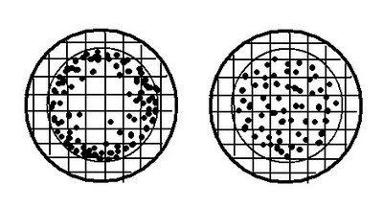
8.1 ÖZYİNELEME İLİŞKİSİ UYGULAMALARI
Bu bölümde, sayma problemlerini çözmek için kullanılan ilişkileri inceleyeceğiz. Mesela, bir bakteriyel kolonideki bakteri sayısı her saatte iki katma çıksın. Eğer koloni 5 bakteri ile başlarsa, n saat sonunda bakteri sayısı ne kadar artar?

Slide 6
Bu problemi çözmek için, n saat sonundaki bakteri sayısı a_{n} olsun diyelim. Bakteri sayısı her saat başı 2 katma çıktığı için n'i pozitif tam sayı kabul ederek a_{n} = 2a_{n}-1 gibi bir ilişkiden söz edebiliriz. Bu özyineleme ilişkisi, ilk durumun a₀ =5 olduğu durum için tüm negatif olmayan n tamsayıları için a_{n'}i bulmamızı sağlar. a_{n} için, özyineli yaklaşım yöntemini kullanarak n'in negatif tamsayı olmaması koşuluyla a_{n} = 5 • 2^{n} formülünü buluruz.

Slide 7
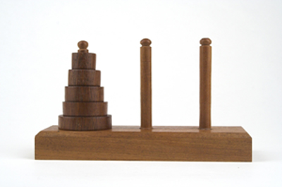
ÖZYİNELEME İLİŞKİLERİ İLE MODELLEME
Özyineleme ilişkisini; bileşik faiz hesapları, bir adadaki tavşanların nüfus popülasyonunu hesaplama, Hanoi kulelerindeki hareketlere karar verme, belirli özelliklere sahip bit dizgileri sayma gibi çok çeşitli problemlerin çözümünde kullanabiliriz.

Slide 8

ÖRNEK
n uzunluğunda ardışık iki tane 0 içermeyen bit dizgileri için; ilk durumu ve özyineleme ilişkisini bulunuz.
Bu şekilde uzunluğu 5 olan kaç tane bit dizgisi vardır?

Slide 9
ÇÖZÜM
Uzunluğu n olan ve ardışık iki tane 0 içermeyen bit dizgilerinin sayısı a_{n} olsun. {a_{u}} için bir özyineleme ilişkisi bulmak için, toplam kuralı kullanarak, ardışık 2 sıfır içermeyen uzunluğu n olan bit dizgileri sayısı; kendisi gibi ardışık 2 sıfır içermeyen 0 ile biten ve 1 ile biten biz dizileri sayısına eşittir diyebiliriz. Bit dizgisinde en az 3 bit olması için n ≥ 3 olduğunu kabul edeceğiz.

Slide 10
1 ile biten ve ardışık 2 tane 0 içermeyen n uzunluğundaki bit dizgisi, aynı zamanda n-1 uzunluğunda ardışık 2 tane 0 içermeyen n-1 uzunluğunda bir bit dizgisidir. Sonuç olarak a_{n-1} tane bit dizgisi vardır.
İki ardışık 0 içermeyen, 0 ile biten n uzunluğundaki bir bit dizgisinde (n-1) tane bit vardır. Aksi halde 2 ardışık 0 ile bitmesi gerekir, n uzunluğunda sonu 0 ile biten ve ardışık iki tane 0 sıfır içermeyen bir bit dizgisi aynı zamanda, iki tane ardışık 0 içermeyen ve 10 ile biten n-2 uzunluğunda bir bit dizgisidir. Buna bağlı olarak, bu şekilde a_{n_2} adet bit dizgisi vardır.

Slide 11
Şekil 4'de gösterildiği gibi özetleyecek olursak,
n≥3 için
a_{n=} a_{n-1+} a_{n-2} olur.
İlk durumlar için a₁ = 2 olur. Çünkü 1 uzunluğundaki her iki dizi, 0 ve 1, ardışık iki 0 içermez. Ayrıca a₂=3 diyebiliriz. Çünkü uzunluğu 2 olan bit dizgileri 01,10 ve 11 olur. a_{5'}i elde etmek için, 3 kere özyineleme ilişkisi kullanmamız gerekir.
a₃ = a₂ + a₁ =3 + 2 = 5,
a₄= a₃ + a₂ = 5 + 3 = 8,
a₅ = a₄ + a₃ = 8 + 5 = 13.

Slide 12
ŞEKİL 4: Ardışık iki tane 0 içermeyen n uzunluğunda bit dizgilerinin sayımı

Slide 13
Örnek
n + 1 tane sayının, x_{0,}x₁,x₂…..x_{n} çarpım sırasını belirlemek için kaç şekilde paranteze alınabileceğini C_{n} için özyineleme ilişkisi kurarak bulunuz. (C_{n}: kaç şekilde paranteze alınabileceği.)
Mesela, C₃ = 5 olur. Çünkü x_{0,}x₁,x₂,x₃ için çarpım sırasına karar vermek için 5 farklı paranteze alma şekli vardır.
((x₀ • x₁) • x₂) • x₃ (x₀ • (x₁ • x₂)) • x₃
(x₀ • x₁) • (x₂ • x₃)
x₀ • (x₁•x₂) •x₃) x₀ • (x₁•(x₂ •x₃))

Slide 14
Çözüm
C_{n} için bir özyineleme ilişkisi oluşturmak için x_{0,}x₁,x₂…..x_{n ‘}e koyduğumuz parantez nerede olursa olsun dışarıda bir "•" operatörü parantezin dışında kalır. Örneğin (x₀ • (x₁ • x₂)) • x₃ "•" son operatördür. (x₀ • x₁ ) • (x₂ • x₃ )'de ise ikinci operatör olduğu görülmektedir. Son operatör 2 tane n + 1 sayının arasında bulunur, örneğin x_{k} ve x_{k+1}.

Slide 15
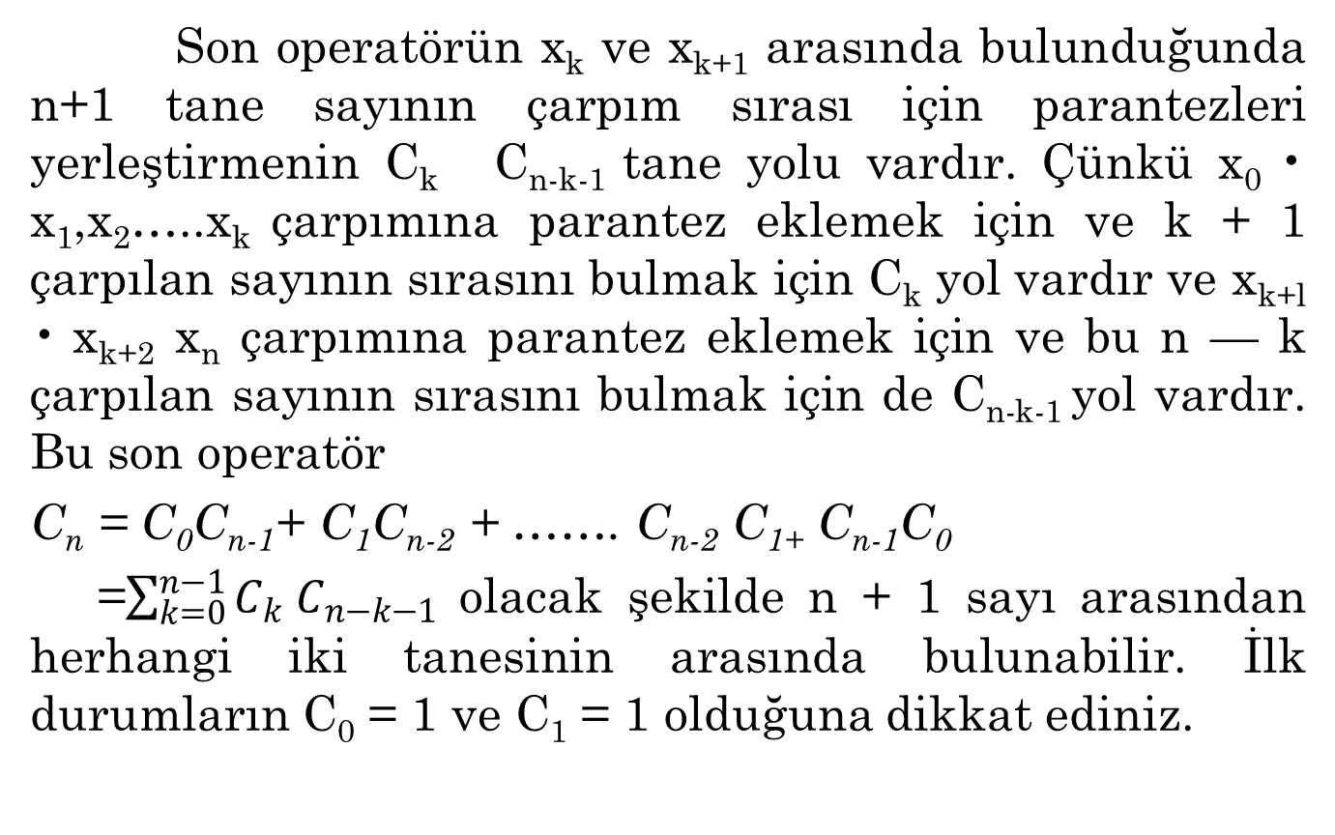
Son operatörün x_{k} ve x_{k+1} arasında bulunduğunda n+1 tane sayının çarpım sırası için parantezleri yerleştirmenin C_{k} C_{n-k-1} tane yolu vardır. Çünkü x₀ • x₁,x₂…..x_{k} çarpımına parantez eklemek için ve k + 1 çarpılan sayının sırasını bulmak için C_{k} yol vardır ve x_{k+l} • x_{k+2} x_{n} çarpımına parantez eklemek için ve bu n — k çarpılan sayının sırasını bulmak için de C_{n-k-1} yol vardır. Bu son operatör
C_{n} = C₀C_{n-1}+ C₁C_{n-2} + ……. C_{n-2} C₁₊ C_{n-1}C₀
=$\sum_{k=0}^{n−1}{C_{k} C_{n−k−1}}$olacak şekilde n + 1 sayı arasından herhangi iki tanesinin arasında bulunabilir. İlk durumların C₀ = 1 ve C₁ = 1 olduğuna dikkat ediniz.

Slide 16
ALGORİTMALAR VE ÖZYİNELEME İLİŞKİLERİ (BAĞINTILARI)
Dinamik programlama anlayışını izleyen bir algoritma, problemi daha basit örtüşen alt problemlere ayırır ve sonucu alt problemlerin çözümlerini kullanarak bulur. Genelde, özyineleme ilişkileri alt problemlerin çözümlerinden tüm sonucu bulmak için kullanılır. Dinamik programlama Ekonomi, Bilgisayar Görüsü, Konuşma Tanıma, Yapay Zeka, Bilgisayar Grafiği, Biyoinformatik gibi çok farklı alanlardaki problemleri çözmek için kullanılır.

Slide 17

ÖRNEK
ŞEKİL 5: p(n) değerlerine sahip ders planlaması gösterilmektedir.

Slide 18
Şekil 5'de gösterilmekte olan 7 ders için başlama ve bitiş saatlerini bulun.
Ders 1: başlama 8 bitiş 10
Ders 2: başlama 9 bitiş 11
Ders 3: başlama 10:30 bitiş 12
Ders 4: başlama 9:30 bitiş 13
Ders 5: başlama 8:30 bitiş 14
Ders 6: başlama 11 bitiş 14
Ders 7: başlama 13 bitiş 14
j = 1, 2, . . . , 7 için p(j)'yi bulunuz.

Slide 19
ÇÖZÜM
p(1) = 0 ve p(2) = 0, çünkü her iki dersin başlamasından önce hiçbir ders bitmiyor.
P(3) = 1 olur çünkü ders 3 ve ders 1 uyumludur. Fakat ders 3 ve ders 2 uyumlu değildir. P(4)= 0 çünkü ders4 1,2 ya da 3 numaralı derslerin hiç biriyle uyumlu değildir. P(5) = 0 çünkü ders 5 1, 2, 3 ya da 4 numaralı derslerin hiç biriyle uyumlu değildir. P(6) = 2 çünkü ders 6 ve 2 ile uyumludur. Son olarak p(l) = 4'tür. Çünkü ders 7 ve 4 ile uyumludur. Fakat ders 7 ne ders 5 ne de 6 ile uyumlu değildir.

Slide 20
Bu problem için bir dinamik programlama algoritması geliştirmek için öncelikli olarak bir anahtar özyineleme ilişkisi oluşturuyoruz. Bunu yapmak için, eğer j≤ 7 olursa, ilk j tane ders için en iyi planlama için 2 tane ihtimal vardır, 1. durum j en iyi planlamaya dahildir. 2. durum ise değildir.
(i) durum: Diğer derslerin hiç birinin y ile uyumlu olmaması durumunda biliyoruz ki p(j) + 1, .... ,j - 1 bu planlamaya dahil değildir. Dahası bu en uygun planlama 1,2, ... p(j) derslerini de içermelidir. 1,2,... ,p(j) dersleri için j dersi eklenerek daha iyi bir planlama olsaydı, tüm en uygun planlardan daha iyi bir planımız olmuş olacaktı. Sonuç olarak (i) durumu için, T(j)=w_{j}+T(p(j))

Slide 21
(ii) Durum: Ders j eğer en uygun plana dahil değilse, 1, 2, ... ,j’den en uygun plan 1,2,..., j -1 için olan en uygun planla aynı olur. Sonuç olarak, (ii) durumunda T(j) = T(j- 1) olur. Durum (i) ve (ii)'yi birleştirdiğimiz takdirde özyineleme ilişkisini
T(j) = maks(w_{j} + T(p(j)), T(j- 1)) olarak buluruz.
Bu özyineleme ilişkisini bulduğumuza göre en uygun algoritmayı, Algoritma 1'i maksimum toplam katılımcı sayısını bulmak için oluşturmaya başlayabiliriz.

Slide 22
Algoritma biz her hesapladığımızda T(j) değerini saklamakta oldukça verimli bir algoritmadır. Bize T(j) değerini bir kere hesaplama olanağı veriyor. Eğer bunu yapmamış olsaydık algoritmada üssel kötü durum karmaşıklığı olacaktı. Her hesaplanan değerin saklanma sürecine not etme, saklama (memoi-zation) diyoruz. Not etme, özyineli algoritmaları verimli yapmak için çok önemli bir tekniktir.

Slide 23
ALGORİTMA 1: DERSLERİ PLANLAMA İÇİN DİNAMİK PROGRAMLAMA ALGORİTMASI
prosedür Maksimum katılımcı (s_{l} s₂, …..s_{n}: derslerin başlama zamanı;
e₁, e₂, … e_{n}: derslerin bitiş zamanı; w_{j}, w₂, … ,w_{n}: derse katılımcıların sayısı) dersleri bitiş zamanına göre sırala ve tekrar isimlendir e_{j} ≤e₂≤….≤e_{n}
for j : = 1 to n
if bir i işi i <j olııp j ile uyumlu değilse
p(j) = 0
else p(j) : = maksimum{i | i <j i işi j işi ile uyumlu}
T(0) : = 0
for j : = 1 to n
T(j): = maksimum(w_{j}-+ T(p(j)), T(j - 1))
return T(n){T(n) maksimum katılımcı sayısı}

Slide 24
8.2 DOĞRUSAL ÖZYİNELİ İLİŞKİLERİN ÇÖZÜMÜ
Modellerde çok çeşitli özyineli ilişkiler (bağıntılar) bulunmaktadır. Bu özyineli ilişkilerden bazıları iterasyon veya bazı diğer özel teknikler yardımıyla çözülebilmektedir. Ancak, özyineli ilişkilerden önemli bir sınıf doğrudan sistematik bir yöntem ile çözülebilmektedir. Bunlar bir dizi koşulları bir önceki koşulların doğrusal kombinasyonları şeklinde açıklayan özyineli ilişkilerdir.

Slide 25
Sabit katsayılı k. dereceden doğrusal bir homojen özyineleme ilişkisi şu formdadır:
a_{n} = c₁a_{n-1} + c₂a_{n-2} + ……+ c_{k}a_{n-k} burada c₁, c₂,. . . ,c_{k} reel sayılar ve c_{k}≠0
Bu özyineli ilişki doğrusaldır çünkü eşitliğin sağ tarafı bir önceki terimlerin toplamı şeklindedir ve her bir terim n'ye bağlı bir fonksiyon ile çarpılmaktadır. Homojendir, çünkü hiç bir terim a_{j} terimleri ile çarpılmamaktadır. Herbir terimin katsayısı n'ye bağlı bir fonksiyon yerine bir sabittir. Bir terim bir önceki k terim ile ifade edildiğinden k. derecedendir.
Tümevarımın ikinci kuralı sonucu eşitlikteki özyineli ilişkiye cevap veren bir dizi aşağıdaki özyineleme ve k başlangıç koşulu ile özgün bir şekilde belirlenmiş olur.
a₀₌C_{0,} a₁₌ C_{1,……,} a_{k-1=} C_{k-1}

Slide 26
DOĞRUSAL HOMOJEN ÖZYİNELİ İLİŞKİLERİN SABİT KATSAYILAR İLE ÇÖZÜMÜ
Doğrusal homojen özyineli ilişkilerin çözümündeki temel yaklaşım r bir sabit olmak üzere a_{n}=r^{n} formunda çözümler aramaktır. Dikkat edilmelidir ki a_{n}=r^{n} , a_{n}=c₁a_{n-1+} c₂a_{n-2 +….} c_{k}a_{n-k} özyineli ilişkisinin ancak ve ancak r^{n} = c₁r^{n-1} + c₁r-^{n2}+….+ c_{k} r^{n-k} koşulu ile bir çözümüdür.
Eşitliğin her iki tarafı r^{n-k} ile bölünerek sağ tarafı soldan çıkartılırsa aşağıdaki eşitlik elde edilir.
r^{n-k} – c₁ r^{-k-1} – c₂ r^{-k-2} - …….- c_{k-1} r - c_{k}=0

Slide 27
Sonuç olarak, {a_{n}} dizisi, a_{n} = r^{n} ancak ve ancak r elde edilen bu eşitliğin çözümü ise bir çözümdür. Bu eşitlik özyineli ilişkinin karakteristik denklemi olarak adlandırılır. Bu denklemin sonuçları ise özyineli ilişkinin karakteristik kökü olarak adlandırılır. Gördüğümüz gibi bu karakteristik kökler özyineli ilişkilerin tüm çözümleri için verilecek bir formül için kullanılabilir.

Slide 28
TEOREM 1
c₁ ve c₂ gerçel sayılar olsun, r² — c₁r — c₂ = 0 eşitliğinin iki ayrık r₁ ve r₂ kökleri olduğunu varsayalım. Bu durumda ancak ve ancak a₁ ve a₂ sabitler olmak üzere n = 0, 1,2, . . ., için a_{n} = a₁r^{n}₁+ a₂r^{n}₂ eşitliğinin sağlandığı durumda {a_{n}} dizisi a_{n} = c₁a_{n-1}+c2a_{n-2} özyineli ilişkisinin bir çözümü olur.

Slide 29
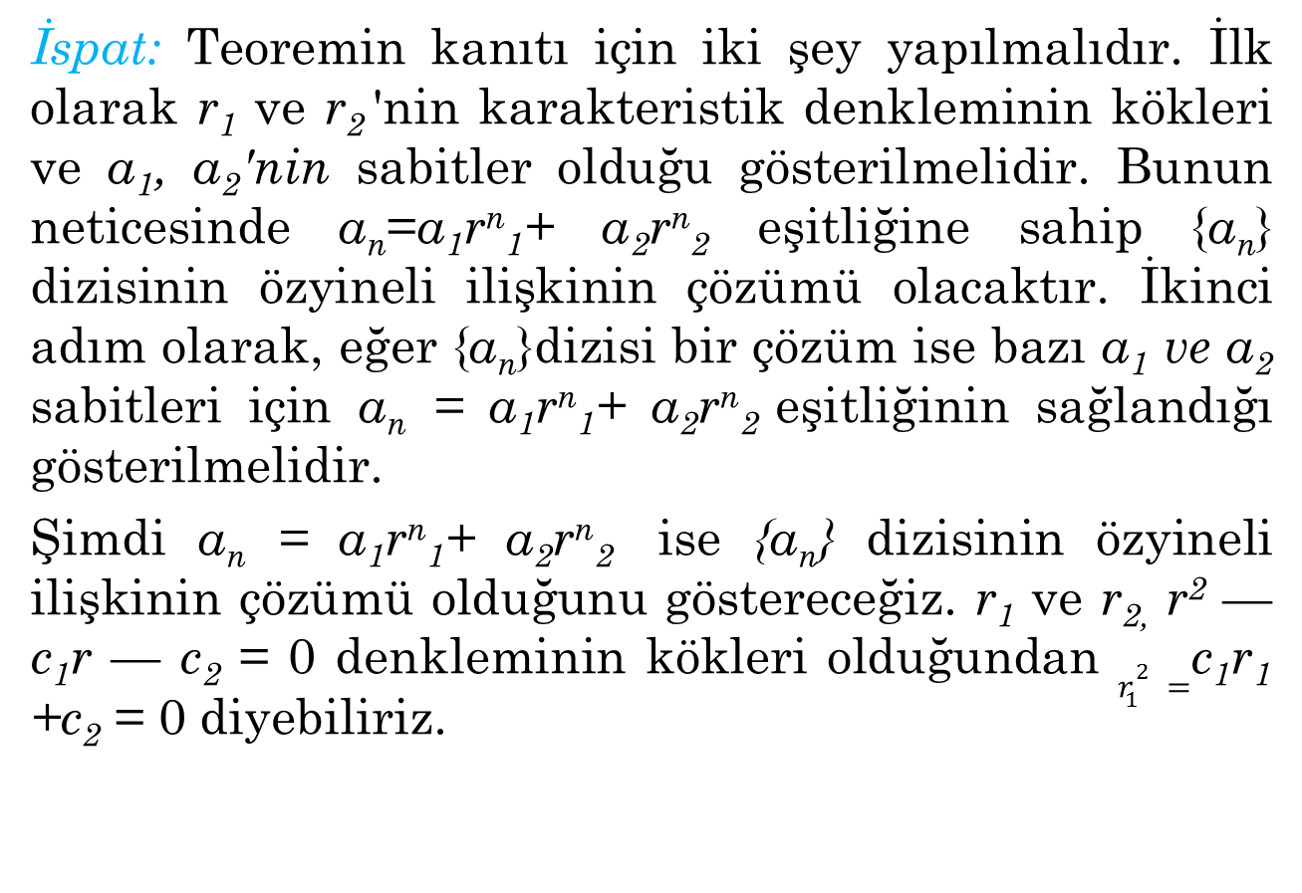
İspat: Teoremin kanıtı için iki şey yapılmalıdır. İlk olarak r₁ ve r₂ 'nin karakteristik denkleminin kökleri ve a₁, a₂'nin sabitler olduğu gösterilmelidir. Bunun neticesinde a_{n}=a₁r^{n}₁+ a₂r^{n}₂ eşitliğine sahip {a_{n}} dizisinin özyineli ilişkinin çözümü olacaktır. İkinci adım olarak, eğer {a_{n}}dizisi bir çözüm ise bazı a₁ ve a₂ sabitleri için a_{n} = a₁r^{n}₁+ a₂r^{n}₂ eşitliğinin sağlandığı gösterilmelidir.
Şimdi a_{n} = a₁r^{n}₁+ a₂r^{n}₂ ise {a_{n}} dizisinin özyineli ilişkinin çözümü olduğunu göstereceğiz. r₁ ve r_{2,} r² — c₁r — c₂ = 0 denkleminin kökleri olduğundan $r_{1}^{2}=$c₁r₁ +c₂ = 0 diyebiliriz.

Slide 30
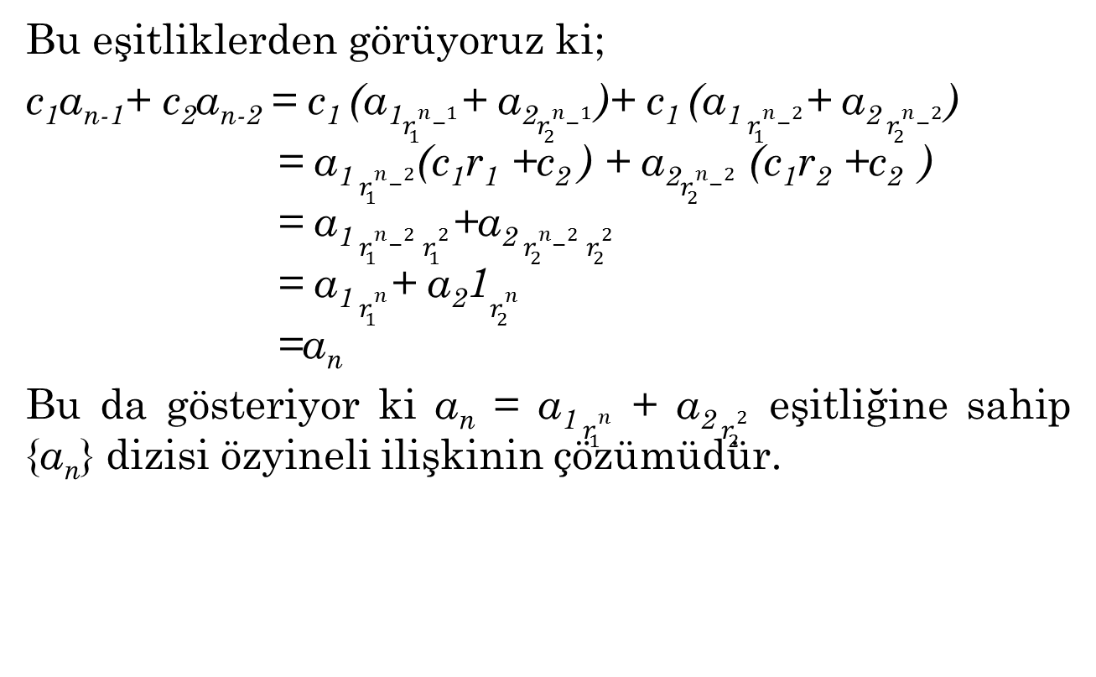
Bu eşitliklerden görüyoruz ki;
c₁a_{n-1}+ c₂a_{n-2} = c₁ (a₁$r_{1}^{n−1}$+ a₂$r_{2}^{n−1}$)+ c₁ (a₁${ r}_{1}^{n−2}$+ a₂${ r}_{2}^{n−2}$)
= a₁${ r}_{1}^{n−2}$(c₁r₁ +c₂ ) + a₂$r_{2}^{n−2}$ (c₁r₂ +c₂ )
= a₁${ r}_{1}^{n−2}{ r}_{1}^{2}$+a₂${ r}_{2}^{n−2}{ r}_{2}^{2}$
= a₁${ r}_{1}^{n}$+ a₂1$r_{2}^{n}$
=a_{n}
Bu da gösteriyor ki a_{n} = a₁${ r}_{1}^{n}$ + a₂${ r}_{2}^{2}$ eşitliğine sahip {a_{n}} dizisi özyineli ilişkinin çözümüdür.

Slide 31
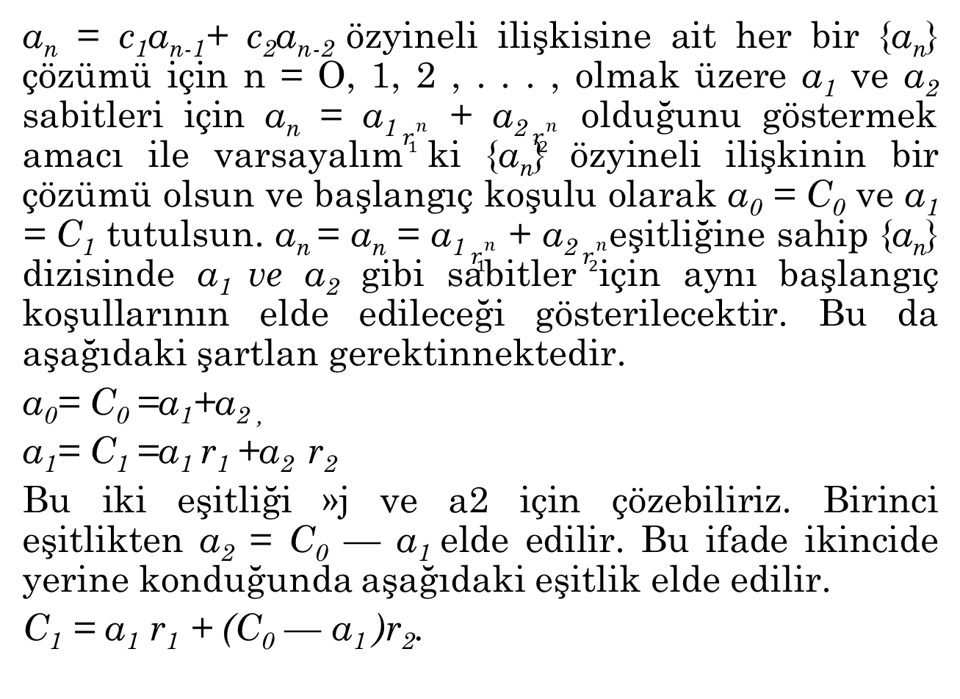
a_{n} = c₁a_{n-1}+ c₂a_{n-2} özyineli ilişkisine ait her bir {a_{n}} çözümü için n = O, 1, 2 , . . . , olmak üzere a₁ ve a₂ sabitleri için a_{n} = a₁${ r}_{1}^{n}$ + a₂${ r}_{2}^{n}$ olduğunu göstermek amacı ile varsayalım ki {a_{n}} özyineli ilişkinin bir çözümü olsun ve başlangıç koşulu olarak a₀ = C₀ ve a₁ = C₁ tutulsun. a_{n} = a_{n} = a₁${ r}_{1}^{n}$ + a₂${ r}_{2}^{n}$eşitliğine sahip {a_{n}} dizisinde a₁ ve a₂ gibi sabitler için aynı başlangıç koşullarının elde edileceği gösterilecektir. Bu da aşağıdaki şartlan gerektinnektedir.
a₀= C₀ =a₁+a_{2 ,}
a₁= C₁ =a₁ r₁ +a₂ r₂
Bu iki eşitliği »j ve a2 için çözebiliriz. Birinci eşitlikten a₂ = C₀ — a₁ elde edilir. Bu ifade ikincide yerine konduğunda aşağıdaki eşitlik elde edilir.
C₁ = a₁ r₁ + (C₀ — a₁ )r₂.

Slide 32
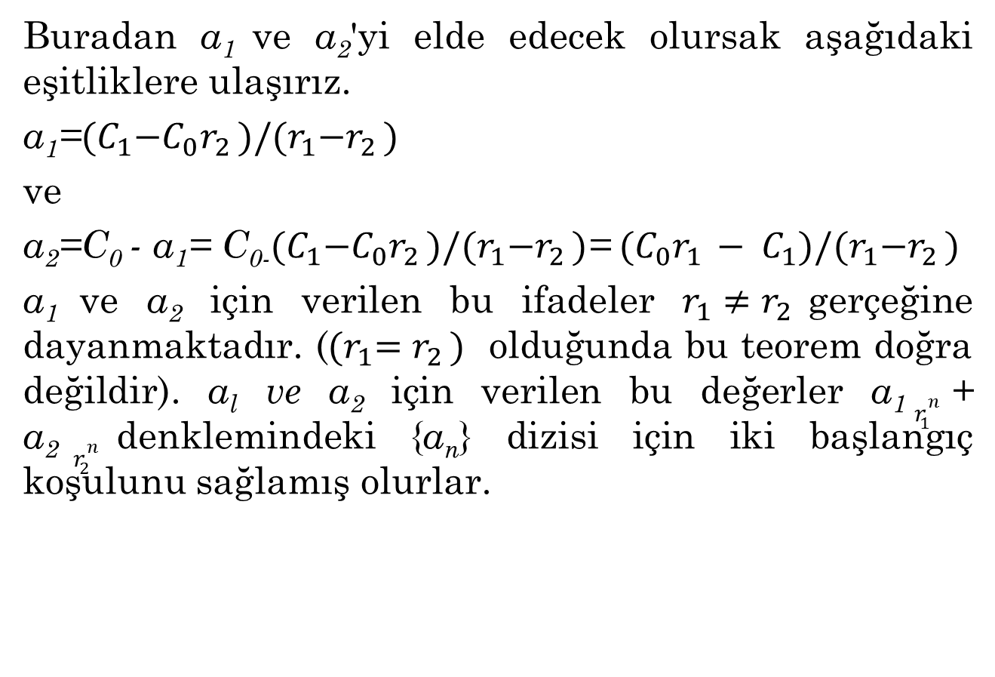
Buradan a₁ ve a₂'yi elde edecek olursak aşağıdaki eşitliklere ulaşırız.
a₁=${(C}_{1}−C_{0}r_{2 })/{(r}_{1}−r_{2 })$
ve
a₂=C₀ - a₁= C₀₋${(C}_{1}−C_{0}r_{2 })/{(r}_{1}−r_{2 })$=$(C_{0}r_{1 }− C_{1})/{(r}_{1}−r_{2 })$
a₁ ve a₂ için verilen bu ifadeler $r_{1}≠r_{2 }$gerçeğine dayanmaktadır. (${(r}_{1}=r_{2 })$ olduğunda bu teorem doğra değildir). a_{l} ve a₂ için verilen bu değerler a₁$r_{1}^{n}$+ a₂$r_{2}^{n}$denklemindeki {a_{n}} dizisi için iki başlangıç koşulunu sağlamış olurlar.

Slide 33
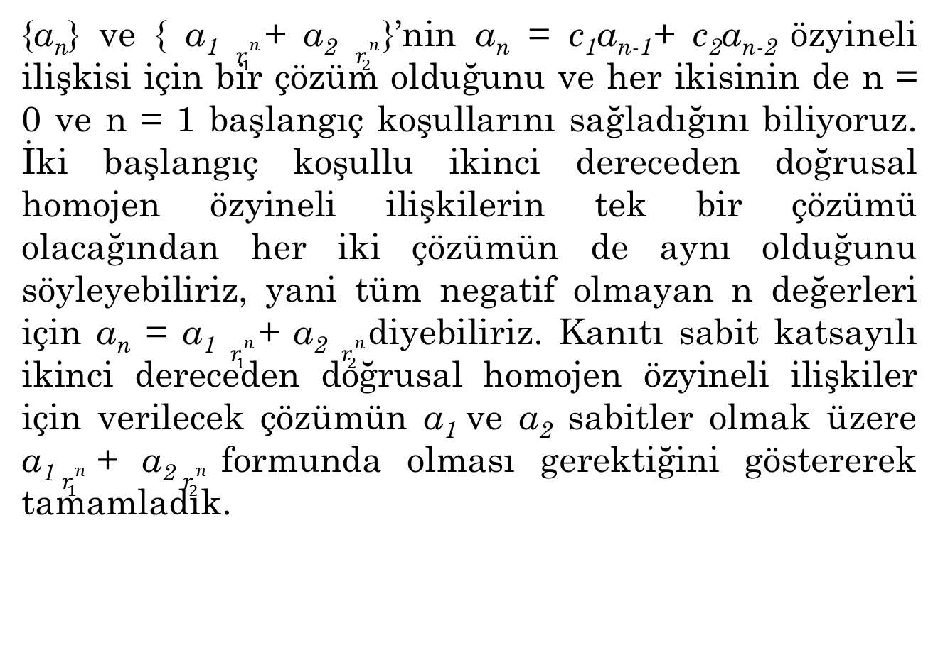
{a_{n}} ve { a₁ $r_{1}^{n}$+ a₂ $r_{2}^{n}$}’nin a_{n} = c₁a_{n-1}+ c₂a_{n-2} özyineli ilişkisi için bir çözüm olduğunu ve her ikisinin de n = 0 ve n = 1 başlangıç koşullarını sağladığını biliyoruz. İki başlangıç koşullu ikinci dereceden doğrusal homojen özyineli ilişkilerin tek bir çözümü olacağından her iki çözümün de aynı olduğunu söyleyebiliriz, yani tüm negatif olmayan n değerleri için a_{n} = a₁ $r_{1}^{n}$+ a₂ $r_{2}^{n}$diyebiliriz. Kanıtı sabit katsayılı ikinci dereceden doğrusal homojen özyineli ilişkiler için verilecek çözümün a₁ ve a₂ sabitler olmak üzere a₁$r_{1}^{n}$+ a₂$r_{2}^{n}$formunda olması gerektiğini göstererek tamamladık.

Slide 34

ÖRNEK
Aşağıdaki özyineli ilişkinin çözümü a₀ = 2 ve a₁=7 için nedir?
a_{n} = a_{n-1}+ 2 a_{n-2}

Slide 35
ÇÖZÜM
Bu problemin çözümü için Teorem 1 kullanılabilir. Özyineli ilişkinin karakteristik denklemi r² — r — 2 = 0'dır. Bu denklemin kökleri r = 2 ve r = — 1 olarak bulunur. { a_{n} } dizisi ancak ve ancak bazı a₁ ve a₂ sabitleri için a_{n} = a₁2^{n}+ a₂(-1)^{n} sağlanıyor ise özyineli ilişkinin çözümüdür. Başlangıç koşullarından aşağıdaki denklemler elde edilir.
a₀ = 2 = a₁ + a₂
a₁= 7= a_{1.}.2+ a₂(-1)
Bu iki eşitliğin çözümünden a₁= 3 ve a₂= -1 bulunur. Böylece özyineli ilişkinin ve başlangıç koşullarının çözümü olan { a_{n}} dizisi şu şekildedir;
A_{n}= 3 • 2^{n}- (-1)^{n}

Slide 36
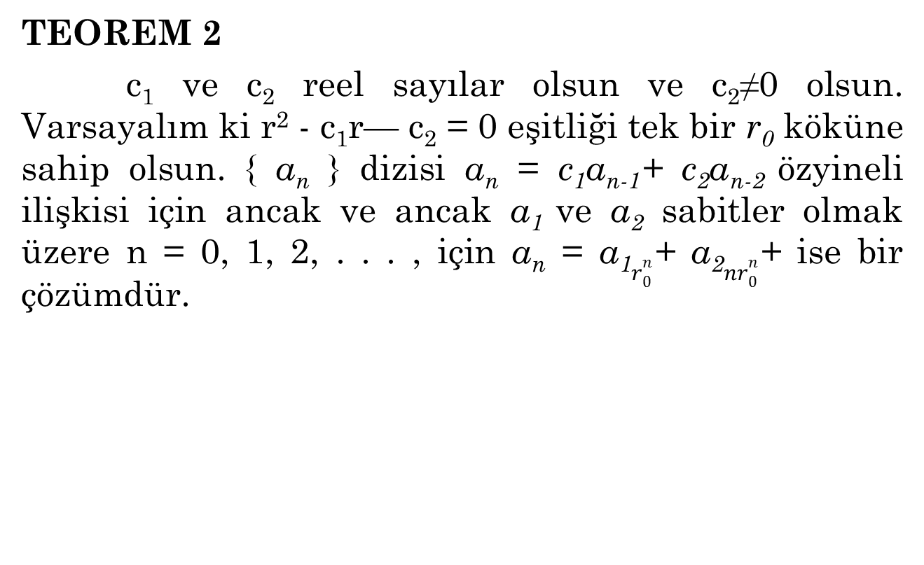
TEOREM 2
c₁ ve c₂ reel sayılar olsun ve c₂≠0 olsun. Varsayalım ki r² - c₁r— c₂ = 0 eşitliği tek bir r₀ köküne sahip olsun. { a_{n} } dizisi a_{n} = c₁a_{n-1}+ c₂a_{n-2} özyineli ilişkisi için ancak ve ancak a₁ ve a₂ sabitler olmak üzere n = 0, 1, 2, . . . , için a_{n} = a₁$r_{0}^{n}$+ a₂${nr}_{0}^{n}$+ ise bir çözümdür.

Slide 37
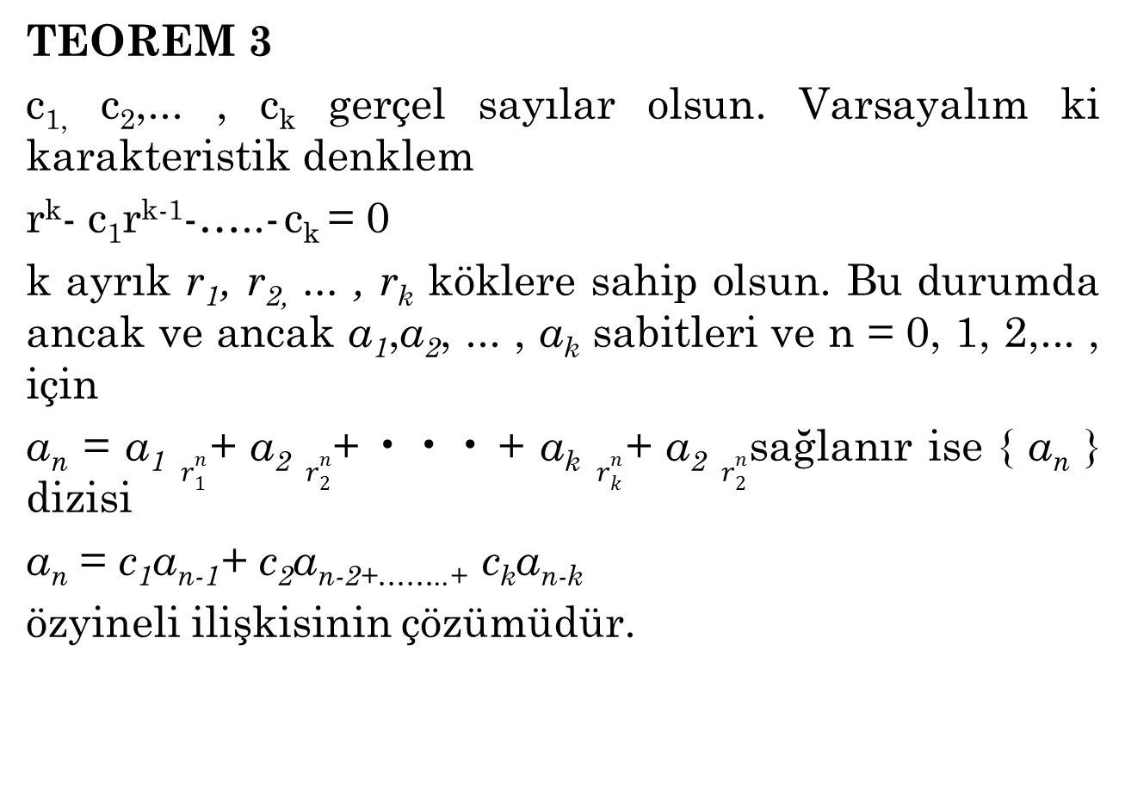
TEOREM 3
c_{1,} c₂,... , c_{k} gerçel sayılar olsun. Varsayalım ki karakteristik denklem
r^{k}- c₁r^{k-1}-…..- c_{k} = 0
k ayrık r₁, r_{2,} ... , r_{k} köklere sahip olsun. Bu durumda ancak ve ancak a₁,a₂, ... , a_{k} sabitleri ve n = 0, 1, 2,... , için
a_{n} = a₁ $r_{1}^{n}$+ a₂ $r_{2}^{n}$+ • • • + a_{k} $r_{k}^{n}$+ a₂ $r_{2}^{n}$sağlanır ise { a_{n} } dizisi
a_{n} = c₁a_{n-1}+ c₂a_{n-2+……..+} c_{k}a_{n-k}
özyineli ilişkisinin çözümüdür.

Slide 38
ÖRNEK
Aşağıdaki özyineli ilişkinin a₀ =2, a₁ = 5, ve a₂ = 15 başlangıç koşulları için çözümünü bulunuz.
a_{n} = 6 a_{n-1} - 11 a_{n-2} + 6 a_{n-3}

Slide 39
ÇÖZÜM
Verilen özyineli ilişkinin karakteristik polinomu şu şekildedir.
r₃ - 6r² + 11r - 6
r₃ — 6r² + 11r — 6 = (r — l)(r — 2)(r — 3) olduğundan karakteristik kökler r = 1, r = 2, ve r= 3 olarak bulunur. Bu durumda verilen özyineli ilişkiye ait çözümler şu formdadır
a₁₌ a_{1 .} 1^{n}+ a_{2 .} 2^{n} + a_{3 .}3^{n}

Slide 40
a₁,a₂ ve a₃ sabitlerini bulmak için başlangıç koşullarını kullanalım. Bu durumda,
a₀ = 2 = a₁ + a₂ + a_{3,}
a₁ = 5 = a₁ + a₂ .2 + a₃ . 3,
a₂ = 15= a₁ + a₂ .4+ a₃ . 9,
Üç eşitlik çözüldüğünde a₁ = 1, a₂ = — 1 ve a₃= 2 olarak hesaplanır. Böylece verilen özyineli ilişki ve başlangıç değerlerine ait tek çözüm olan {a_{n}} dizisi aşağıdaki formdadır.
a_{n} = 1 – 2^{n} + 2 . 3^{n}

Slide 41
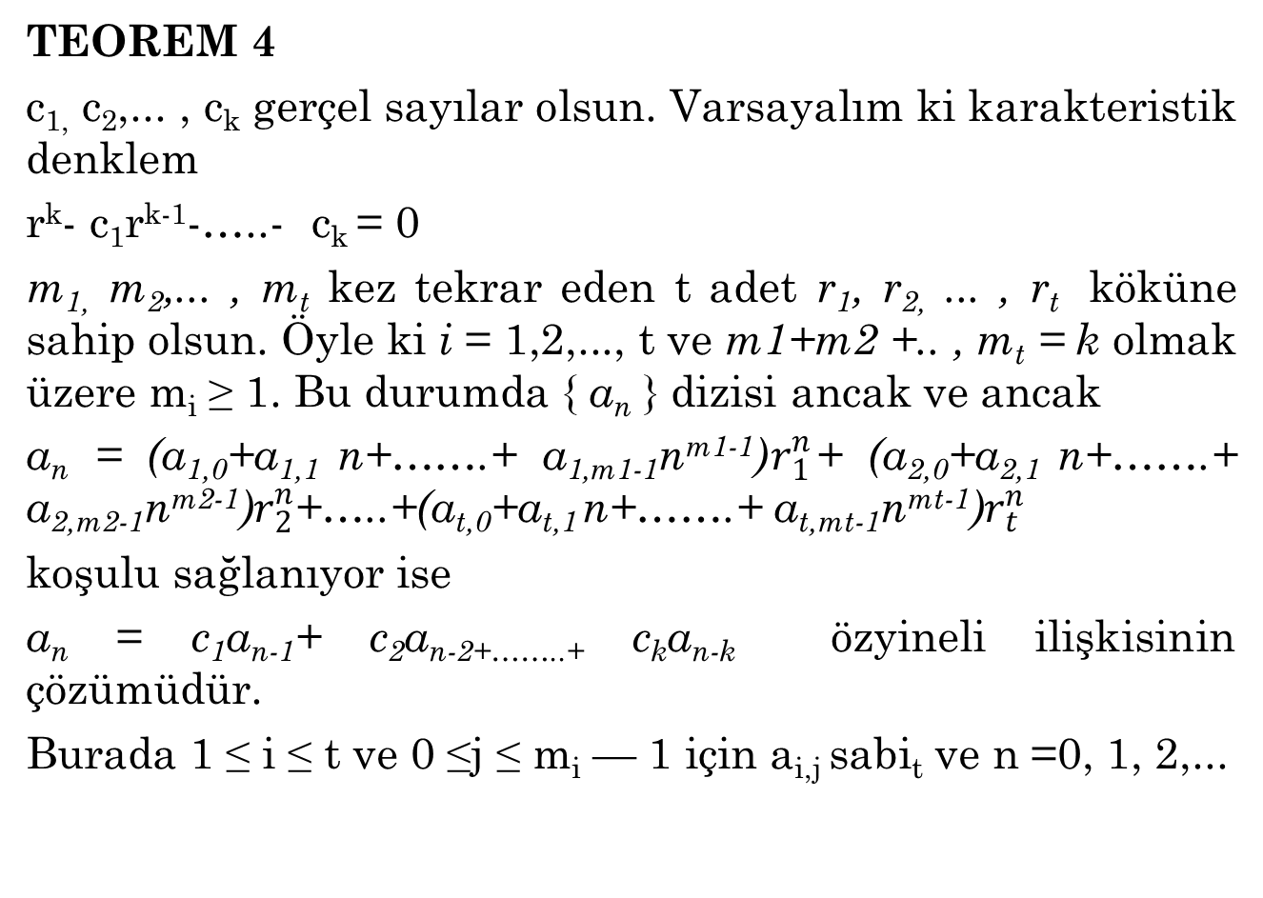
TEOREM 4
c_{1,} c₂,... , c_{k} gerçel sayılar olsun. Varsayalım ki karakteristik denklem
r^{k}- c₁r^{k-1}-…..- c_{k} = 0
m_{1,} m₂,... , m_{t} kez tekrar eden t adet r₁, r_{2,} ... , r_{t} köküne sahip olsun. Öyle ki i = 1,2,..., t ve m1+m2 +.. , m_{t} = k olmak üzere m_{i} ≥ 1. Bu durumda { a_{n} } dizisi ancak ve ancak
a_{n} = (a_{1,0}+a_{1,1} n+…….+ a_{1,m1-1}n^{m1-1})$r_{1}^{n}$+ (a_{2,0}+a_{2,1} n+…….+ a_{2,m2-1}n^{m2-1})$r_{2}^{n}$+…..+(a_{t,0}+a_{t,1} n+…….+ a_{t,mt-1}n^{mt-1})$r_{t}^{n}$
koşulu sağlanıyor ise
a_{n} = c₁a_{n-1}+ c₂a_{n-2+……..+} c_{k}a_{n-k} özyineli ilişkisinin çözümüdür.
Burada 1 ≤ i ≤ t ve 0 ≤j ≤ m_{i} — 1 için a_{i,j} sabi_{t} ve n =0, 1, 2,...

Slide 42

ÖRNEK
Varsayalım ki bir doğrusal homojen özyineli ilişkinin karakteristik kökleri 2, 2, 2, 5, 5 ve 9 olsun (burada üç kök vardır, kök 2 üç kez, kök 5 iki kez ve kök 9 bir kez tekrar eder). Bu durumda genel çözüm hangi formdadır?
Çözüm: Teorem 4'e göre çözümün genel formu şu şekildedir
(a_{1,0}+a_{1,1} n+ a_{1,2} n²)2^{n} +( a_{2,0}+a_{2,1} n+ a_{1,2} n)5^{n}+ a_{3,0}9^{n}

Slide 43
SABİT KATSAYILI DOĞRUSAL HOMOJEN OLMAYAN ÖZYİNELİ İLİŞKİLER
a_{n} = 3 a_{n-1} + 2_{n} sabit kat sayılı doğrusal homojen olmayan özyineli ilişkilere bir örnektir ve bu tür ilişkiler aşağıdaki formdadır.
a_{n} = c₁a_{n-1}+ c₂a_{n-2+……..+} c_{k}a_{n-k} F(n),
burada c_{1,} c₂,... , c_{k} gerçel sayılardır ve F(n) tamamıyle n'ye bağlı olmayan bir fonksiyondur. Özyineli
a_{n} = c₁a_{n-1}+ c₂a_{n-2+……..+} c_{k}a_{n-k}
ilişkisi ilgili homojen özyineli ilişki olarak adlandırılır. Bu homojen olmayan özyineli ilişkilerin çözümü için önemli bir rol oynayacaktır.

Slide 44
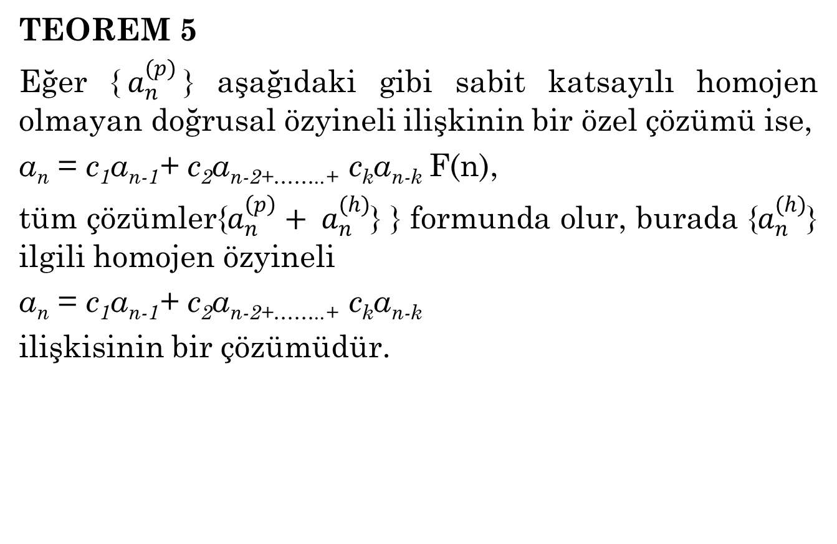
TEOREM 5
Eğer {$a_{n}^{(p)}$} aşağıdaki gibi sabit katsayılı homojen olmayan doğrusal özyineli ilişkinin bir özel çözümü ise,
a_{n} = c₁a_{n-1}+ c₂a_{n-2+……..+} c_{k}a_{n-k} F(n),
tüm çözümler{$a_{n}^{\left(p\right)}+ a_{n}^{(h)}$} } formunda olur, burada {$a_{n}^{(h)}$} ilgili homojen özyineli
a_{n} = c₁a_{n-1}+ c₂a_{n-2+……..+} c_{k}a_{n-k}
ilişkisinin bir çözümüdür.

Slide 45
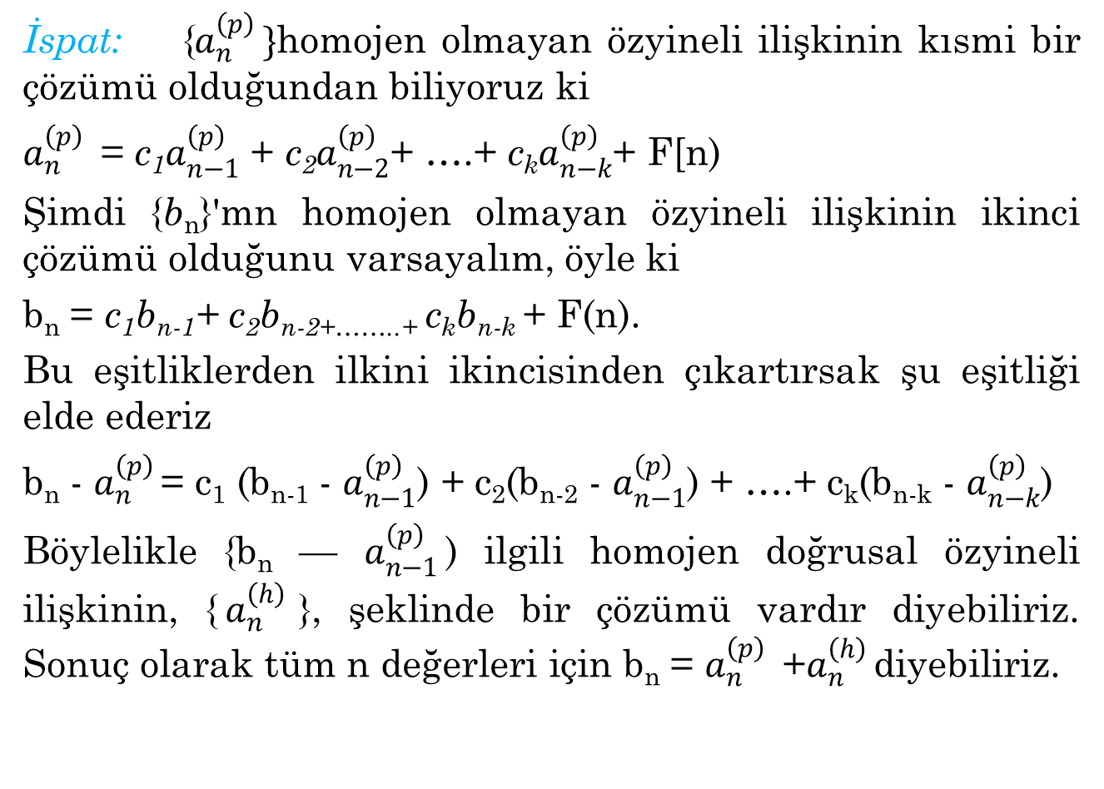
İspat: {$a_{n}^{\left(p\right) }\}$homojen olmayan özyineli ilişkinin kısmi bir çözümü olduğundan biliyoruz ki
$a_{n}^{\left(p\right) }$ = c₁$a_{n−1}^{\left(p\right) }$ + c₂$a_{n−2}^{\left(p\right) }$+ ….+ c_{k}$a_{n−k}^{\left(p\right) }$+ F[n)
Şimdi {b_{n}}'mn homojen olmayan özyineli ilişkinin ikinci çözümü olduğunu varsayalım, öyle ki
b_{n} = c₁b_{n-1}+ c₂b_{n-2+……..+} c_{k}b_{n-k} + F(n).
Bu eşitliklerden ilkini ikincisinden çıkartırsak şu eşitliği elde ederiz
b_{n} - $a_{n}^{\left(p\right) }$= c₁ (b_{n-1} - $a_{n−1}^{\left(p\right) }$) + c₂(b_{n-2} - $a_{n−1}^{\left(p\right) }$) + ….+ c_{k}(b_{n-k} - $a_{n−k}^{\left(p\right) }$)
Böylelikle {b_{n} — $a_{n−1}^{\left(p\right) }$) ilgili homojen doğrusal özyineli ilişkinin, {$a_{n}^{\left(h\right) }$}, şeklinde bir çözümü vardır diyebiliriz. Sonuç olarak tüm n değerleri için b_{n} = $a_{n}^{\left(p\right) }$ +$a_{n}^{\left(h\right) }$diyebiliriz.

Slide 46
ÖRNEK
Aşağıdaki özyineli ilişkinin tüm çözümlerini bulunuz
a_{n} = 5 a_{n}-₁ - 6 a_{n}-₂ + 7^{n}

Slide 47
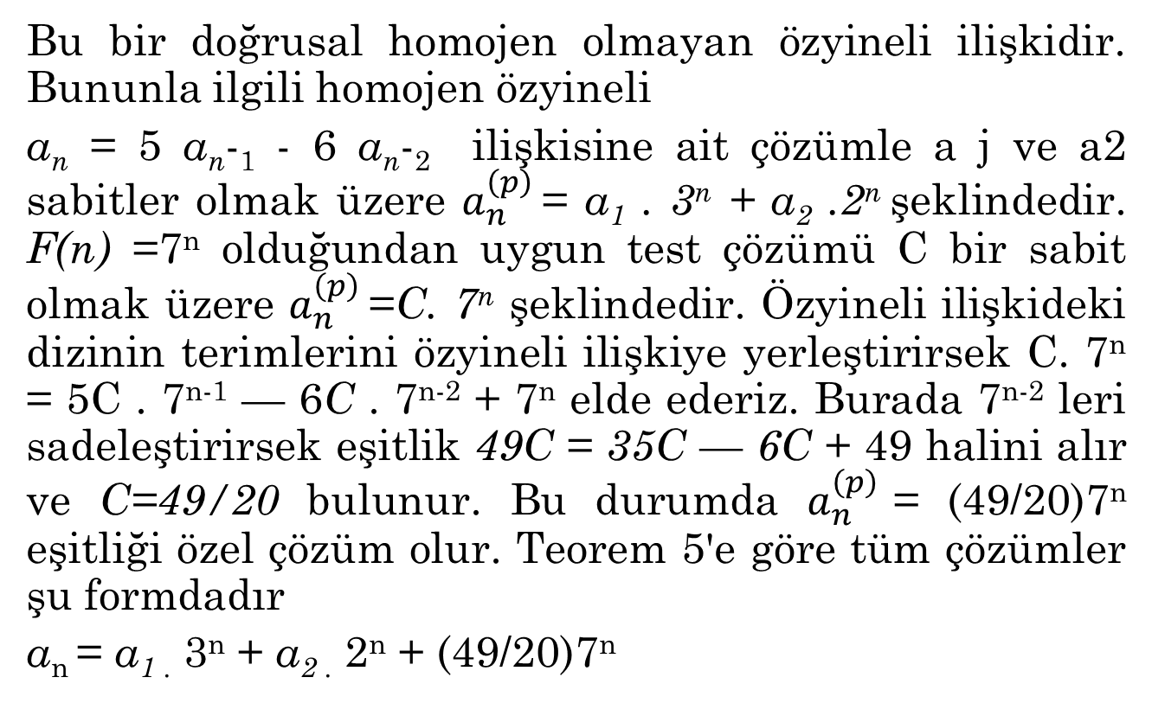
ÇÖZÜM
Bu bir doğrusal homojen olmayan özyineli ilişkidir. Bununla ilgili homojen özyineli
a_{n} = 5 a_{n}-₁ - 6 a_{n}-₂ ilişkisine ait çözümle a j ve a2 sabitler olmak üzere $a_{n}^{\left(p\right) }$= a₁ . 3^{n} + a₂ .2^{n} şeklindedir. F(n) =7^{n} olduğundan uygun test çözümü C bir sabit olmak üzere $a_{n}^{\left(p\right) }$=C. 7^{n} şeklindedir. Özyineli ilişkideki dizinin terimlerini özyineli ilişkiye yerleştirirsek C. 7^{n} = 5C . 7^{n-1} — 6C . 7^{n-2} + 7^{n} elde ederiz. Burada 7^{n-2} leri sadeleştirirsek eşitlik 49C = 35C — 6C + 49 halini alır ve C=49/20 bulunur. Bu durumda $a_{n}^{\left(p\right) }$= (49/20)7^{n} eşitliği özel çözüm olur. Teorem 5'e göre tüm çözümler şu formdadır
a_{n} = a_{1 .} 3^{n} + a_{2 .} 2^{n} + (49/20)7^{n}

Slide 48
TEOREM 6
Varsayalım ki {a_{n}} aşağıdaki doğrusal homojen olmayan özyineli ilişkiyi gerçeklesin
a_{n} = c₁a_{n-1}+ c₂a_{n-2+……..+} c_{k}a_{n-k} F(n),
burada c_{1,} c₂,... , c_{k} gerçel sayılar ve
F(n) =(b_{t} n^{t} + b_{t-1} n^{t-1}_{+……..+} b_{t} n + b₀)s^{n}
burada b₀, b₁,.....,b_{t} ve s gerçel sayılar olsun. 5 ilgili doğrusal homojen özyineli ilişkinin karakteristik eşitliğine ait bir kök olmadığında aşağıdaki formda bir özel çözüm vardır deriz.
(p_{t} n^{t} + p_{t-1}n^{t-1}+……+ p₁n + p₀)s^{n}
s bu karakteristik eşitliğin bir kökü ve m'de bu kökün tekrar sayısı olduğunda aşağıdaki form-da bir özel çözüm vardır deriz.
n^{m}(p_{t} n^{t} + p_{t-1}n^{t-1}+……+ p₁n + p₀)s^{n}

Slide 49
ÖRNEK
Doğrusal homojen olmayan özyineli a_{n} = 6a_{n-1}-9a_{n-2}+ F(n) ilişkisinin hangi formu F(n) = 3^{n}, F(n) = n3^{n}, F(n) = n²2^{n} ve F(n) = (n² + 1)3^{n} için özel çözüme sahiptir?

Slide 50
ÇÖZÜM
İlgili doğrusal homojen özyineli ilişki a_{n} = 6a_{n-1} -9a_{n-2} şeklindedir. Bunun karakteristik denklemi olan r²-6r+9=(r-3)²=0 iki kez tekrar eden tek bir köke, 3, sahiptir. P(n) bir polinom ve s bir sabit olmak üzere P(n)s^{n} formundaki F(n) ile Teorem 6'yı uygulamak için s'nin bu karakteristik denkleme ait bir kök olup olmadığını araştırmalıyız.
s=3 iki kez tekrar eden bir kök olduğundan, fakat s=2 bir kök olmadığından dolayı Teorem 6 özel bir çözümün F(n)=3^{n} olduğunda p₀n²3^{n}, F(n)=n3^{n} olduğunda n²(p₁n + p₀)3^{n}, F(n)=n₂2^{n} olduğunda (p₂n² + p₁n+p₀)2^{n} ve F(n)=(n² + 1)3^{n} olduğunda n²(p₂n²+p₁n+p₀)3^{n} şeklinde olacağını söylemektedir.

Slide 51
8.3 BÖL-VE-FETHET ALGORİTMALARI VE ÖZYİNELEME İLİŞKİLERİ
Çoğu özyineli algoritmalar verilen problemi alır ve daha küçük problemlere böler. Mesela, ikili aramada bir listede bir elemanı aramak için önce o listenin yarısında aramayı gerçekleştiririz. Bu süreç listede bir eleman kalana kadar devam eder. Bu çeşit algoritma kullanan bir diğer örnek de iki tamsayının çarpılması problemi olabilir. Bu problemde problem daha az bit içeren üç çarpma işlemine indirgenir. Bu süreç bir bitlik çarpma işlemleri elde edene kadar devam eder. Bütün bu prosedürler böl-ve-fethet denilen bir algoritmik paradigmanın ürünleridir ve böl-ve-fethet algoritmaları olarak adlandırılır.

Slide 52
BÖL-VE-FETHET ÖZYİNELEME İLİŞKİLERİ
Farz edelim ki, bir özyineli algoritma n boyutundaki problemi a alt probleme bölüyor. Bu alt problemlerin boyutu da n/b
Ayrıca farz edelim ki, toplamda g(n) kadar ekstra bir maliyet alt çözümlerin birleştirilip orijinal çözümün elde edilmesi için kullanılıyor. Bu durumda, eğer f(n) n boyutundaki problemin toplam maliyet fonksiyonu dersek/aşağıdaki özyineli ilişkiyi sağlar:
f(n) = af (n/b) + g(n)
Buna böl-ve-fethet özyineleme ilişkisi denir.

Slide 53
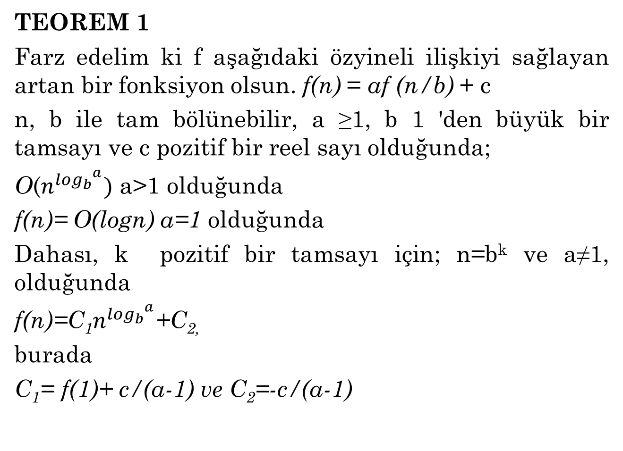
TEOREM 1
Farz edelim ki f aşağıdaki özyineli ilişkiyi sağlayan artan bir fonksiyon olsun. f(n) = af (n/b) + c
n, b ile tam bölünebilir, a ≥1, b 1 'den büyük bir tamsayı ve c pozitif bir reel sayı olduğunda;
O($n^{{\log_{b}}^{a}})$ a>1 olduğunda
f(n)= O(logn) a=1 olduğunda
Dahası, k pozitif bir tamsayı için; n=b^{k} ve a≠1, olduğunda
f(n)=C₁$n^{{\log_{b}}^{a}}$+C_{2,}
burada
C₁= f(1)+ c/(a-1) ve C₂=-c/(a-1)

Slide 54
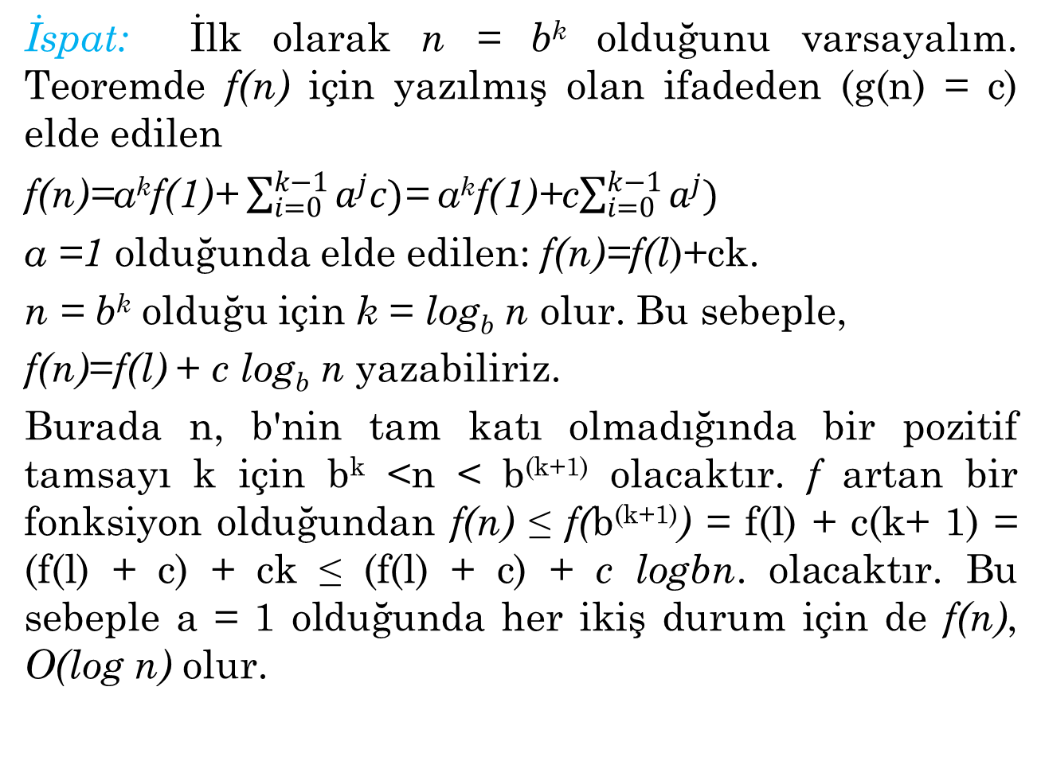
İspat: İlk olarak n = b^{k} olduğunu varsayalım. Teoremde f(n) için yazılmış olan ifadeden (g(n) = c) elde edilen
f(n)=a^{k}f(1)+$\sum_{i=0}^{k−1}{a^{j}c)}$= a^{k}f(1)+c$\sum_{i=0}^{k−1}{a^{j})}$
a =1 olduğunda elde edilen: f(n)=f(l)+ck.
n = b^{k} olduğu için k = log_{b} n olur. Bu sebeple,
f(n)=f(l) + c log_{b} n yazabiliriz.
Burada n, b'nin tam katı olmadığında bir pozitif tamsayı k için b^{k} <n < b^{(k+1)} olacaktır. f artan bir fonksiyon olduğundan f(n) ≤ f(b^{(k+1)}) = f(l) + c(k+ 1) = (f(l) + c) + ck ≤ (f(l) + c) + c logbn. olacaktır. Bu sebeple a = 1 olduğunda her ikiş durum için de f(n), O(log n) olur.

Slide 55
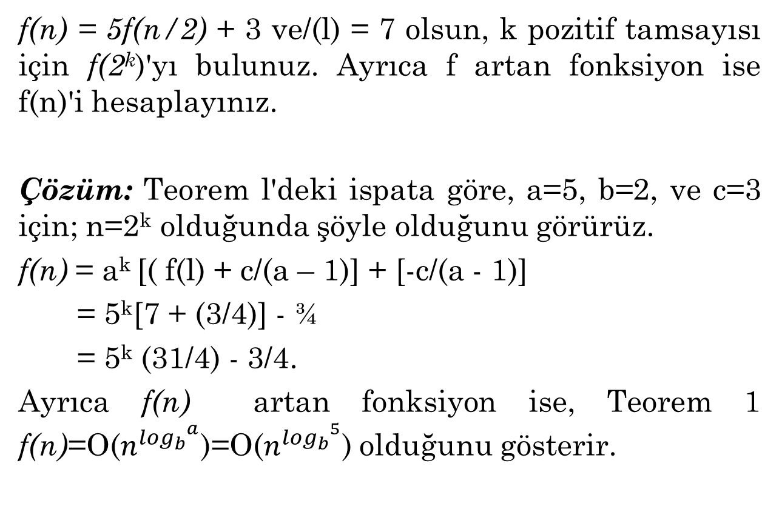
ÖRNEK
f(n) = 5f(n/2) + 3 ve/(l) = 7 olsun, k pozitif tamsayısı için f(2^{k})'yı bulunuz. Ayrıca f artan fonksiyon ise f(n)'i hesaplayınız.
Çözüm: Teorem l'deki ispata göre, a=5, b=2, ve c=3 için; n=2^{k} olduğunda şöyle olduğunu görürüz.
f(n) = a^{k} [( f(l) + c/(a – 1)] + [-c/(a - 1)]
= 5^{k}[7 + (3/4)] - ¾
= 5^{k} (31/4) - 3/4.
Ayrıca f(n) artan fonksiyon ise, Teorem 1 f(n)=O($n^{{\log_{b}}^{a}}$)=O($n^{{\log_{b}}^{5}}$) olduğunu gösterir.

Slide 56
ÖRNEK
İkili aramada yapılan karşılaştırma sayısı için büyük-O tahminini veriniz.
Çözüm: Örnek 1 'in çözümünde gösterildiği üzere n çift, ve f, n uzunluklu bir dizide ikili arama yapmak için gereken toplam karşılaştırma miktarı olduğunda f(n) = f(n/2) + 2 olur. Burada Teorem 1'den f(n) 'nin O(log n) olduğu görülecektir.

Slide 57
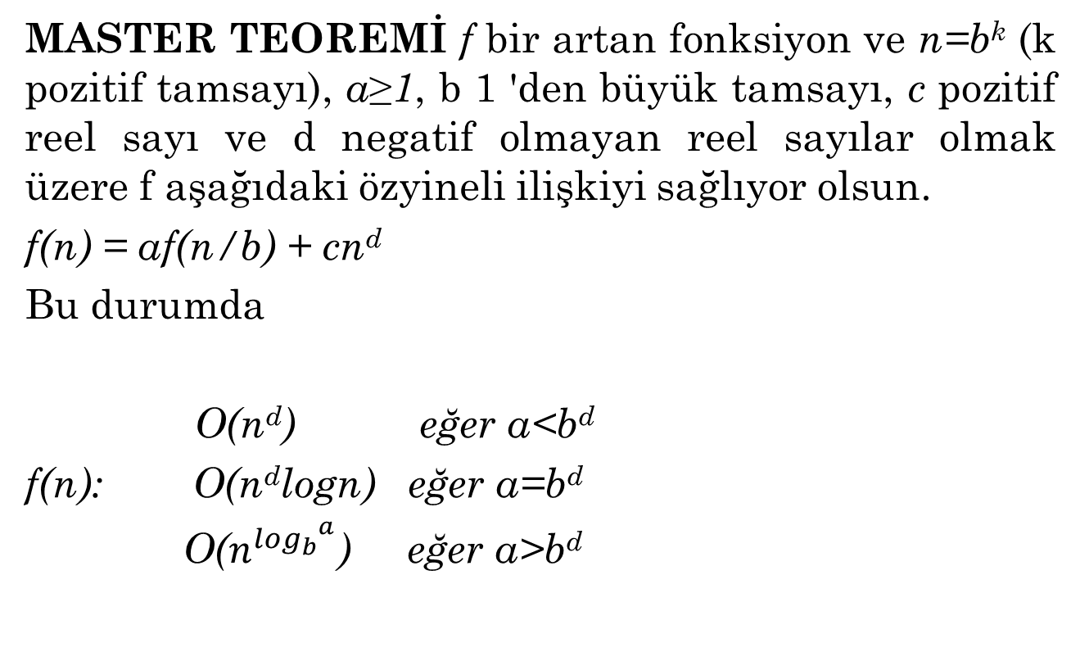
TEOREM 2
MASTER TEOREMİ f bir artan fonksiyon ve n=b^{k} (k pozitif tamsayı), a≥1, b 1 'den büyük tamsayı, c pozitif reel sayı ve d negatif olmayan reel sayılar olmak üzere f aşağıdaki özyineli ilişkiyi sağlıyor olsun.
f(n) = af(n/b) + cn^{d}
Bu durumda
O(n^{d}) eğer a<b^{d}
f(n): O(n^{d}logn) eğer a=b^{d}
O($n^{{\log_{b}}^{a}}$) eğer a>b^{d}

Slide 58
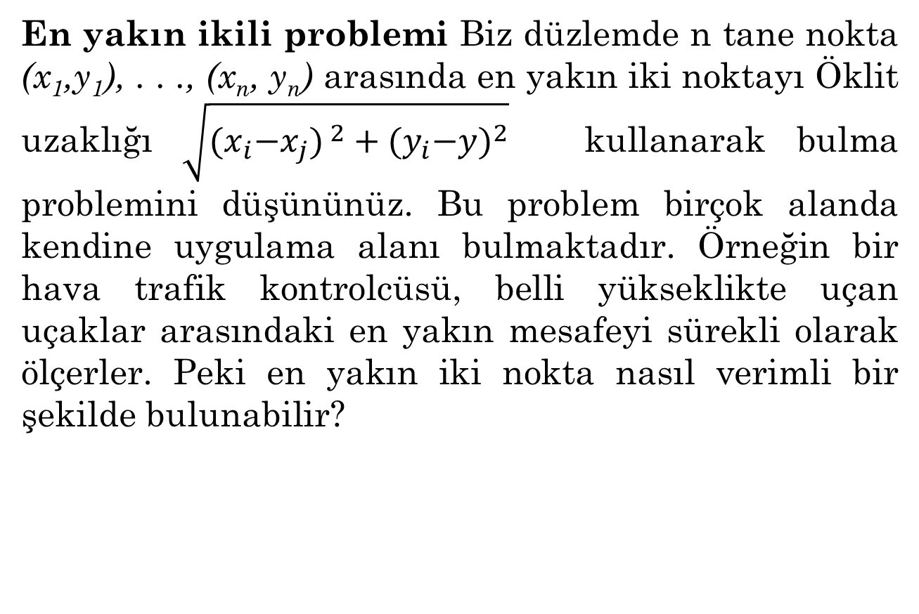
En yakın ikili problemi Biz düzlemde n tane nokta (x₁,y₁), . . ., (x_{n}, y_{n}) arasında en yakın iki noktayı Öklit uzaklığı $\sqrt{{{(x}_{i}−x_{j})}^{ 2}+{{(y}_{i}−y)}^{2}}$ kullanarak bulma problemini düşününüz. Bu problem birçok alanda kendine uygulama alanı bulmaktadır. Örneğin bir hava trafik kontrolcüsü, belli yükseklikte uçan uçaklar arasındaki en yakın mesafeyi sürekli olarak ölçerler. Peki en yakın iki nokta nasıl verimli bir şekilde bulunabilir?

Slide 59
ŞEKİL 1 En yakın İkili probleminin çözümü algoritmasının özyineleme adımları

Slide 60
Çözüm: Problemi çözmek için, bütün ikililerin arasındaki mesafeyi ölçer ve bu mesafelerden en yakın olanını bulabiliriz. Fakat bu hesaplama O(n²) lik bir karmaşıklığa sahiptir. Çünkü toplam ikililerin sayısı C(n, 2) = n(n — l)/2'dir. Neyse ki, bu problemi O(n log n) zamanda çözen bir böl—ve—fethet algoritması Michael Samos tarafından tanımlanmış durumdadır.

Slide 61
Basitleştirmek gerekirse, n = 2^{k} ve k pozitif bir tamsayı olduğunu varsayalım, n = 2 olduğunda, sadece iki noktamız olduğunda bu noktalar arası uzaklık zaten en yakın uzaklık olur. Algoritmanın başında birleştirmeli sıralamayı iki defa kullanacağız: ilki noktaları x koordinatlarına göre sıralamak için ikincisi ise y koordinatlarına göre sıralamak için. Her bir sıralama O(n log n) işlem gerektiriyor ve sıralanan her iki listede özyineli algoritmanın adımlarında kullanılacaktır.

Slide 62
Algoritmanın özyineli kısmı, problemi geçek problemin yarısı kadar nokta içerecek şekilde ikiye bölüyor. x koordinatlarına göre sıralı listeyi kullanarak, dikey bir l çizgisi yardımıyla liste sol ve sağ tarafta eşit nokta kalacak şekilde Şekil 1 'de görüldüğü gibi iki kümeye bölünür, Algoritmanın sonraki adımlarında noktaları tekrar dizmek gerekmez çünkü sıralı listeden alındıkları için zaten sıralıdırlar. Bu seçim işlemi O(n) karşılaştırmada tamamlanabilir.
Şimdi en yakın nokta ikilisi için üç ihtimal var:
1. Her ikisi de sol bölümde (L) yer alabilir.
2. Her ikisi de sağ bölümde (R) yer alabilir.
3. Biri sağ bölümde diğeri sol bölümde yer alabilir.

Slide 63
Algoritmayı özyineli şekilde çalıştıralım ve d_{L} sol taraftan gelen minimum uzaklık, d_{R} sağ taraftan gelen minimum uzaklık olacak şekilde bulalım, d=min(d_{L},d_{R}) olsun. Algoritmanın "bölme" kısmı tamamlanmış oldu fakat algoritmanın tam olması için "fethetme" kısmının da tamamlanması gerekiyor. İlk iki durum incelenmiş sadece üçüncü durum kalmıştır ki o da, noktalarda birinin L bölgesinde diğerinin de R bölgesinde olması durumudur. Aynı bölgede olan en yakın uzaklığı d olarak ölçtüğümüz için, üçüncü durumun olabilmesi için noktalar arasındaki uzaklığın d mesafesinden daha küçük olması gerekir.

Slide 64
Aradaki mesafenin d’den daha kısa olduğu iki nokta t çizgisini merkez kabul edersek, dikey olarak 2d'lik bir alanda olması gerekir. Aksi halde bu iki nokta arası uzaklığın sadece x koordinatlarına bakarak bile d'den fazla olduğu görülecektir.

Slide 65
ŞEKİL 2 Aralıktaki her bir nokta için en fazla yedi noktanın düşünülmesi gerektiğini gösteriyor.

Slide 66
Koordinatlarına göre sıralarız. Her bir öz yinelemeli adımda, bu sıralama işlemi hali hazırda sıralı liste bulunduğu için O(n) zamanda tamamlanabilir Belirlenen aralıkta en küçük y-koordinatlarına sahip noktadan başlayarak, aralıktaki her bir noktayı, bu nokta ile arasındaki mesafenin d mesafesinden daha az olabileceği daha büyük y-koordinatına sahip noktalar ile karşılaştırırız. Dikkat edersek, bir p noktasını değerlendirmek için sadece p ile p’nin merkezinde olduğu 2dxd'lik dikdörtgen içinde kalan noktalar arasındaki mesafenin ölçülmesinin yeterli olduğu görülecektir. Burada l çizgisinden d uzaklığından daha fazla uzaklaşılmayacağı unutulmamalıdır.

Slide 67
En fazla sekiz noktanın —p noktası dahil - 2 d x d'lik dikdörtgen içinde bulunabileceğini gösterebiliriz. Bunu görmek için Şekil 2'de gösterildiği üzere d/2 x d/2’lik karelerde en fazla bir noktanın bulunabileceğine dikkat edilebilir. Bunun sebebi, en uzak noktaların köşegeni d/√(2)(Pisagor teoremi kullanılarak bulunabilir) olan karelerin üzerinde ya da içinde olabilmesidir. Bu mesafe de d’den daha kısadır ve d/2 x d/2’lik kareler ya sağ tarafta ya da sol tarafta bulunur. Bunun anlamı, bu aşamada sadece P ile yedi veya daha az noktanın yer aldığı en fazla yedi mesafe karşılaştırması yapmanız gerekmektedir.

Slide 68
Belirlenen aralıktaki noktaların toplamı n değerinden daha fazla olamayacağı için, en fazla 7n uzaklığın hesaplanması ve d ile karşılaştırılması gerekir. Çünkü d den daha kısa olabilecek sadece 7n ihtimal vardır. Sonuç olarak, bir kere noktalar x-koordinatlarına ve y - koordinatlarına göre sıralandıklarında, f fonksiyonu artan bir fonksiyon olarak ve f(2) = 1 temel durumu için
f(n) = 2 f(n/2) + 7n
eşitliğinin sağlandığını görürüz. Bu da problemin çözümünde kullanılan karşılaştırmalar için bir üst limit olur. Master teoremine göre gereken hesaplamalar yapıldığında f(n) 'in O(nlogn) olduğu görülecektir. Problemin ilk aşamasında kullanılan sıralamalar için O(nlogn) zaman harcandığını belirtmiştik. Sıralı altkümelerin hesaplanması içinse her bir adımın O(n) olduğu O(logn) adım kullanılır ki burada da O(nlogn) karmaşıklığı gelir. Böylece, en yakın ikili problemi toplam O(nlogn) karşılaştırmada çözülebilir.

Slide 69
8.4. ÜRETİCİ FONKSİYONLAR
Üretici fonksiyonlar, seriyi bilinen kuvvet serisindeki değişken x’in kuvvetlerinin katsayıları olarak verimli bir şekilde temsil etmek için kullanılır.
Üretici fonksiyonlar özyineleme ilişkilerini çözmek için de kullanılabilir. Önce onları içinde üretici fonksiyon olan eşitliklere çevirmek, daha sonra da bu eşitliği üretici fonksiyon için kapalı bir form bulmak için çözmek gerekebilir. Bu kapalı form ile üretici fonksiyon için kuvvet serisinin katsayıları bulunmuş olunur ki bu da ilk özyineleme ilişkisini çözmek anlamına gelir.

Slide 70
Tanım 1: reel sayılarından oluşan serinin üretici fonksiyonu sonsuz seridir.
$$G\left(x\right)=a_{0}{,a}_{1}x+…+a_{k}x^{k}+…=\sum_{k=0}^{∞}{a_{k}x^{k}}$$

Slide 71
ÖRNEK
1, 1, 1, 1, 1, 1 dizisinin üretici fonksiyonu nedir?
Çözüm: 1, 1, 1, 1, 1, 1 serisinin üretici fonksiyonu 1+x+x²+x³+x⁴+x⁵’tir. Kesim 2.4’teki Teorem 1’e göre x≠1 için;
olmaktadır.
Buna göre, 1, 1, 1, 1, 1, 1 serisinin üretici fonksiyonudur.
$$\left(x^{6}−1\right)\left(x−1\right)=1+x+x^{2}+x^{3}+x^{4}+x^{5}$$

Slide 72
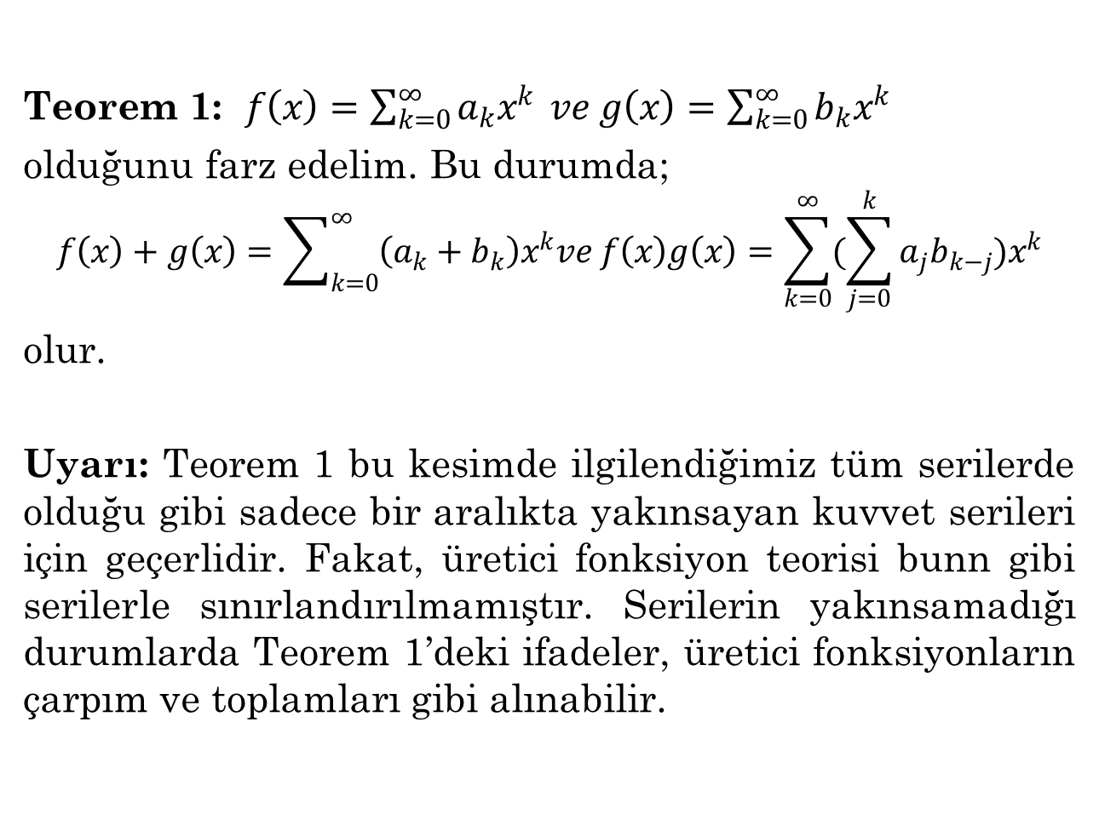
Teorem 1: $f\left(x\right)=\sum_{k=0}^{∞}{a_{k}x^{k } ve g\left(x\right)=\sum_{k=0}^{∞}{b_{k}x^{k}}}$
olduğunu farz edelim. Bu durumda;
$$f\left(x\right)+g\left(x\right)=\sum_{k=0}^{∞}{\left(a_{k}+b_{k}\right)x^{k}ve f\left(x\right)g\left(x\right)=\sum_{k=0}^{∞}{(\sum_{j=0}^{k}{a_{j}b_{k−j}})x^{k}}}$$
olur.
Uyarı: Teorem 1 bu kesimde ilgilendiğimiz tüm serilerde olduğu gibi sadece bir aralıkta yakınsayan kuvvet serileri için geçerlidir. Fakat, üretici fonksiyon teorisi bunn gibi serilerle sınırlandırılmamıştır. Serilerin yakınsamadığı durumlarda Teorem 1’deki ifadeler, üretici fonksiyonların çarpım ve toplamları gibi alınabilir.

Slide 73
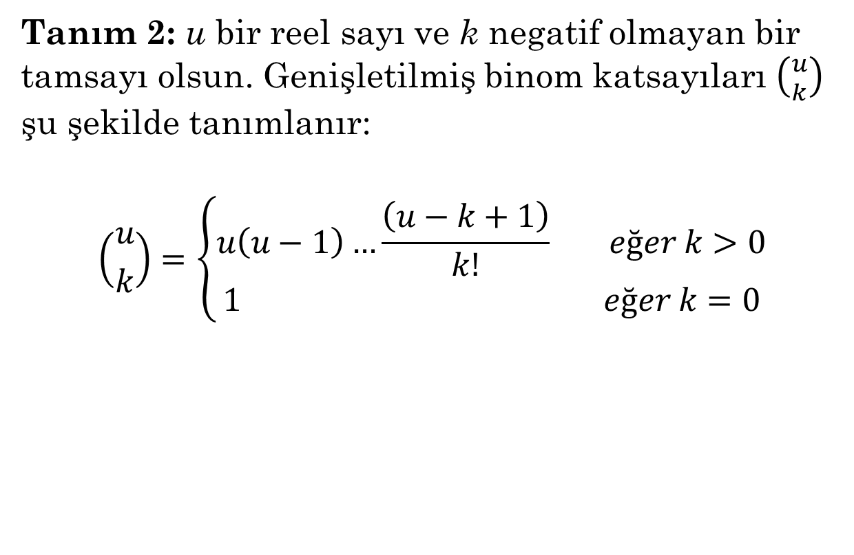
Tanım 2: u bir reel sayı ve k negatif olmayan bir tamsayı olsun. Genişletilmiş binom katsayıları $\left({u \atop k}\right)$ şu şekilde tanımlanır:
$$\left({u \atop k}\right)=\left\{\begin{aligned}u\left(u−1\right)…\frac{\left(u−k+1\right)}{k!} eğer k>0 \\ 1 eğer k=0\end{aligned}\right.$$

Slide 74
8.5. İÇERME-DIŞLAMA (DAHİL ETME-HARİÇ TUTMA)
Bir ayrık matematik, sınıfı 30 kız ve 50 ikinci sınıf öğrencisi içermektedir. Sınıfta kaç öğrenci, kız ya da ikinci sınıf öğrencisidir? Daha fazla bilgi sağlanmadığı sürece bu soru cevaplanamaz. Sınıftaki kız sayısını ve ikinci sınıf öğrenci sayısını toplama muhtemelen doğru cevap veremez. Bunun sebebi ikinci sınıf öğrencisi olan kızların iki kez sayılacağıdır. Bu gözlem de gösteriyor ki, sınıfta ya kız olan ya da ikinci sınıf olan öğrencilerin sayısı, sınıftaki kız öğrencilerin sayısı ile ikinci sınıf öğrencilerinin sayılarının toplamından ikinci sınıftaki kız öğrenci sayısının çıkarılmasıyla bulunabilir.

Slide 75
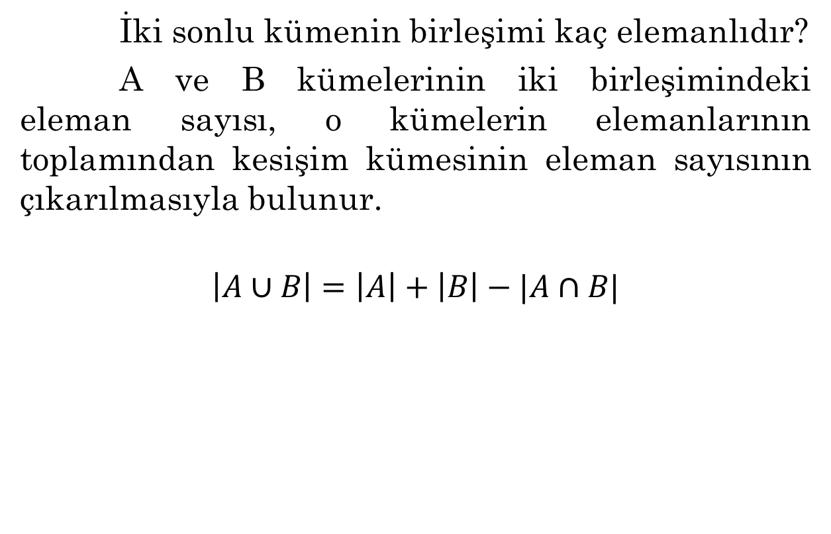
İÇERME-DIŞLAMA PRENSİBİ
İki sonlu kümenin birleşimi kaç elemanlıdır?
A ve B kümelerinin iki birleşimindeki eleman sayısı, o kümelerin elemanlarının toplamından kesişim kümesinin eleman sayısının çıkarılmasıyla bulunur.
$$\left|A∪B\right|=\left|A\right|+\left|B\right|−|A∩B|$$

Slide 76
ÖRNEK
Bir ayrık matematik sınıfında bütün öğrenciler ya bilgisayar bilimi bölümünden ya matematik bölümünden ya da her iki bölümdendir. Bilgisayar bilimi bölümü öğrencilerinin sayısı (ayrıca matematik bölümünde de okuyor olabilirler) 25, aynı şekilde matematik bölümüne kayıtlı öğrenci sayısı da 13. Her iki bölüme kayıtlı öğrencilerin sayısı ise 8. Bu sınıfta kaç öğrenci vardır?

Slide 77

ÇÖZÜM
A kümesi bilgisayar bilimi öğrencilerini ve B kümesi matematik bölümü öğrencilerini temsil etsin. O zaman hem bilgisayar bölümü hem de matematik bölümü öğrencilerini içerir. Çünkü sınıftaki her öğrenci iki bölümden en az birini okumaktadır. Bu yüzden sınıftaki öğrenci sayısı:
$$\left|A∪B\right|=\left|A\right|+\left|B\right|−|A∩B|$$

Slide 78
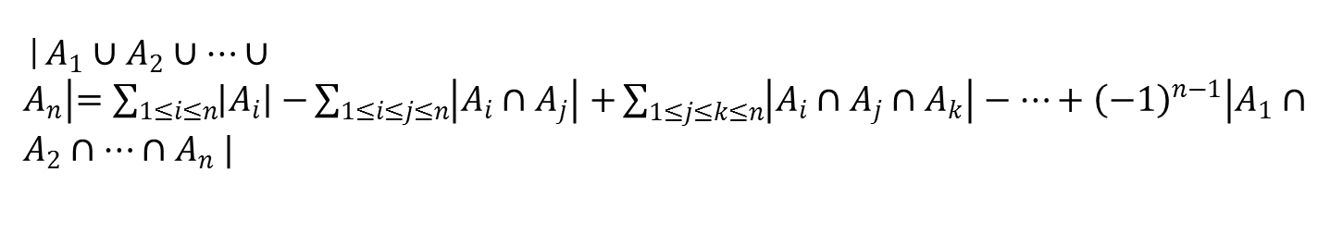
Teorem 1-İçerme-Dışlama Prensibi: A_{1,}A_{2,…,}A_{n} sonlu kümeler olsun. Bu durumda aşağıdaki eşitliği yazabiliriz:
|$A_{1}∪A_{2}∪…∪A_{n}\left|=\sum_{1≤i≤n}{\left|A_{i}\right|−}\sum_{1≤i≤j≤n}{\left|A_{i}∩A_{j}\right|+}\sum_{1≤j≤k≤n}{\left|A_{i}∩A_{j}∩A_{k}\right|−…+{\left(−1\right)}^{n−1}}\right|A_{1}∩A_{2}∩…{∩A}_{n}|$

Slide 79
8.6. İÇERME-DIŞLAMA UYGULAMALARI
Birçok sayma problemi içerme-dışlama ilkesi kullanılarak çözülebilmektedir. Örneğin, belirli bir sayıdan daha az kaç tane asal sayı olduğu bu ilke yardımıyla bulunabilir. Birçok problem bir sınırlı kümeden diğerine örten fonksiyonlar kullanılarak çözülebilir. İçerme-dışlama ilkesi bu tip fonksiyonların sayısının tespitinde kullanılabilir. Ünlü şapka kontrolü problemi içerme-dışlama ilkesi kullanılarak çözülebilir. Bu problem, bir vestiyer görevlisinin kendisine şapkalarını bırakmış kişilere rastgele olarak seçtiği şapkaları geri verdiğinde hiç kimsenin kendisine ait şapkayı alamamasının olasılığının ne olduğunu sormaktadır.

Slide 80
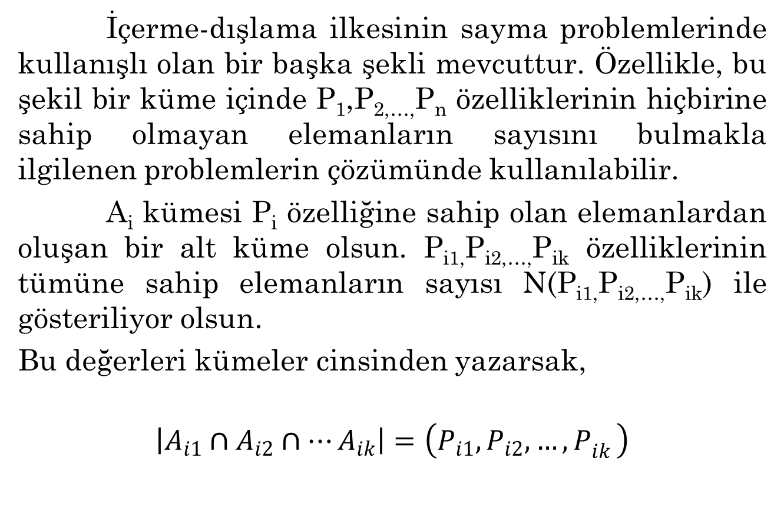
İÇERME-DIŞLAMANIN BİR BAŞKA ŞEKLİ
İçerme-dışlama ilkesinin sayma problemlerinde kullanışlı olan bir başka şekli mevcuttur. Özellikle, bu şekil bir küme içinde P₁,P_{2,…,}P_{n} özelliklerinin hiçbirine sahip olmayan elemanların sayısını bulmakla ilgilenen problemlerin çözümünde kullanılabilir.
A_{i} kümesi P_{i} özelliğine sahip olan elemanlardan oluşan bir alt küme olsun. P_{i1,}P_{i2,…,}P_{ik} özelliklerinin tümüne sahip elemanların sayısı N(P_{i1,}P_{i2,…,}P_{ik}) ile gösteriliyor olsun.
Bu değerleri kümeler cinsinden yazarsak,
$$\left|A_{i1}∩A_{i2}∩…A_{ik}\right|=\left(P_{i1},P_{i2}{,…,P}_{ik}\right)$$

Slide 81
ERASTOSTHENES KALBURU
Bir bileşik tamsayının kendi karekökünden büyük olmayan bir asal sayıya bölünmesi gerektiğini hatırlayınız. Bu şekilde, 100’ü geçmeyen asal sayıları bulmak için, 100’ü geçmeyen bileşik sayıların 10’dan büyük olmayan bir asal çarpanı olması gerektiğine dikkat ediniz. 10’dan büyük olmayan tüm asal sayılar 2, 3, 5 ve 7 olduğundan ötürü, 100’ü geçmeyen asal sayılar, bu dört asal sayı ve 1’den büyük, 100’den küçük olup 2, 3, 5 ve 7’nin hiçbirine bölünmeyen tamsayılar olacaktır.

Slide 82
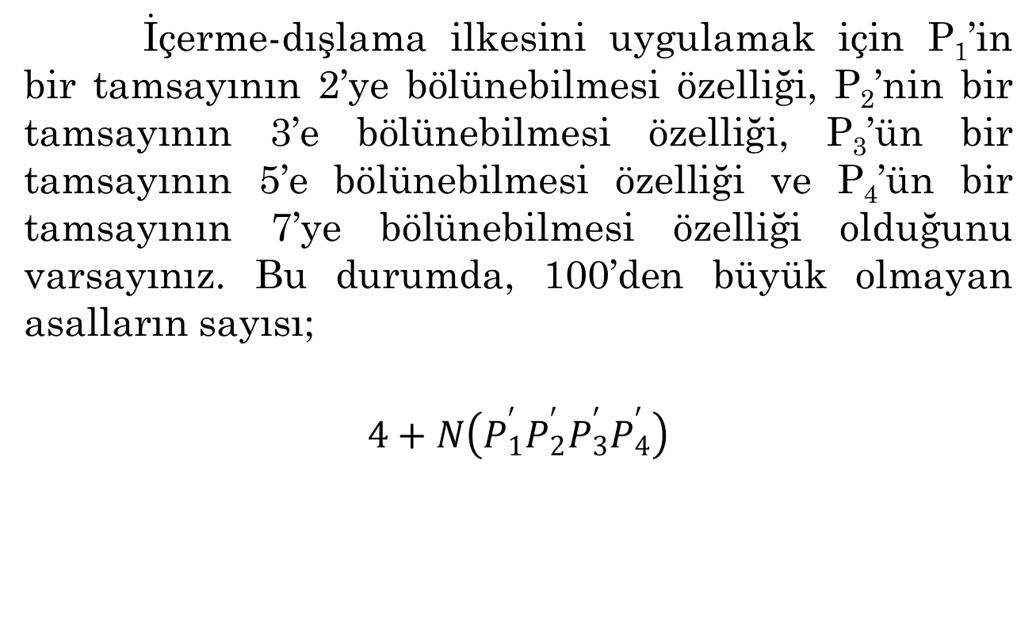
İçerme-dışlama ilkesini uygulamak için P₁’in bir tamsayının 2’ye bölünebilmesi özelliği, P₂’nin bir tamsayının 3’e bölünebilmesi özelliği, P₃’ün bir tamsayının 5’e bölünebilmesi özelliği ve P₄’ün bir tamsayının 7’ye bölünebilmesi özelliği olduğunu varsayınız. Bu durumda, 100’den büyük olmayan asalların sayısı;
$$4+N\left(P_{1}^{′}P_{2}^{′}P_{3}^{′}P_{4}^{′}\right)$$

Slide 83
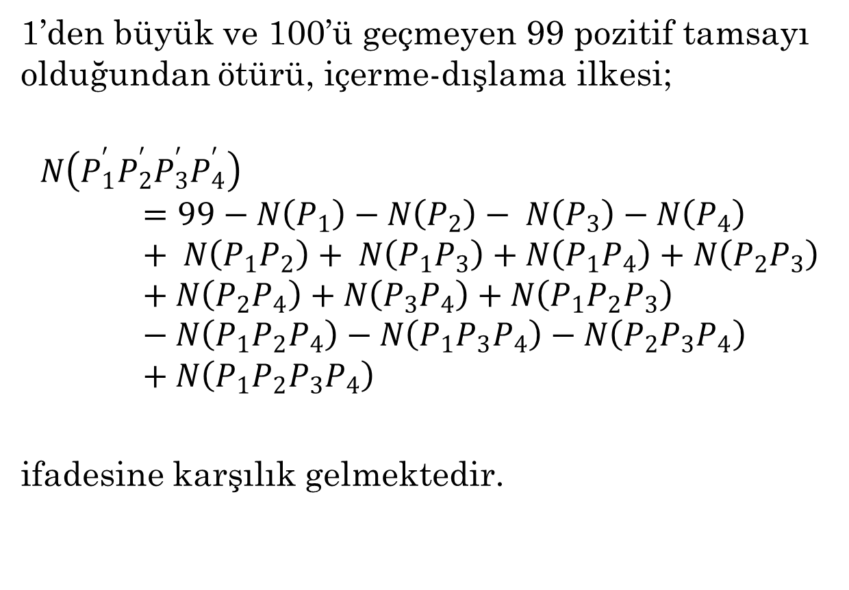
1’den büyük ve 100’ü geçmeyen 99 pozitif tamsayı olduğundan ötürü, içerme-dışlama ilkesi;
$$N\left(P_{1}^{′}P_{2}^{′}P_{3}^{′}P_{4}^{′}\right)=99−N\left(P_{1}\right)−N\left(P_{2}\right)− N\left(P_{3}\right)−N\left(P_{4}\right)+ N\left(P_{1}P_{2}\right)+ N\left(P_{1}P_{3}\right)+N\left(P_{1}P_{4}\right)+N\left(P_{2}P_{3}\right)+N\left(P_{2}P_{4}\right)+N\left(P_{3}P_{4}\right)+N\left(P_{1}P_{2}P_{3}\right)−N\left(P_{1}P_{2}P_{4}\right)−N\left(P_{1}P_{3}P_{4}\right)−N\left(P_{2}P_{3}P_{4}\right)+N\left(P_{1}P_{2}P_{3}P_{4}\right)$$
ifadesine karşılık gelmektedir.

Slide 84
ÖRTEN FONKSİYON SAYISI
İçerme-Dışlama ilkesi m elemanlı bir kümeden n elemanlı bir kümeye oluşturulabilecek örten fonksiyonların sayısını bulmak için de kullanılabilir.

Slide 85
ÖRNEK
Altı elemanlı bir kümeden üç elemanlı bir kümeye kaç adet örten fonksiyon oluşturulabilir?
Çözüm :
Karşı etki alanında bulunan elemanların b_{1,} b₂ ve b₃ olduğunu varsayınız. P_{1,} P₂ ve P₃ sırasıyla b_{1,}b₂ ve b₃ ’ün fonksiyonun menzilinde olmadığını gösteren özellikler olduğunu varsayınız. Herhangi bir fonksiyonun ancak ve ancak P_{1,} P₂ ve P₃ özelliklerinin hiçbirine sahip olmadığı durumda örten olduğuna dikkat ediniz.

Slide 86
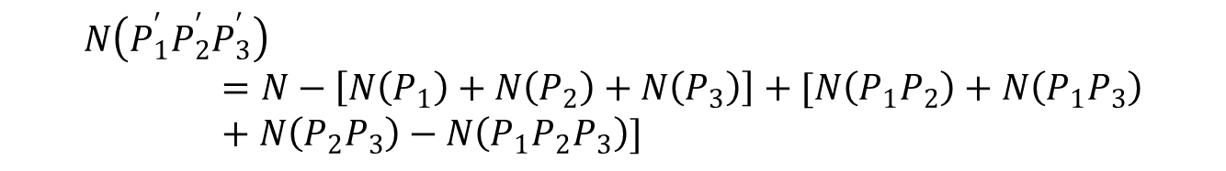
İçerme-dışlama ilkesine dayanarak, altı elemanlı bir kümeden üç elemanlı bir kümeye örten fonksiyon sayısı;
Olacaktır. Burada N altı elemanlı bir kümeden üç elemanlı bir kümeye doğru oluşturulabilecek tüm fonksiyonların sayısına karşılık gelmektedir.
$$N\left(P_{1}^{′}P_{2}^{′}P_{3}^{′}\right)=N−\left[N\left(P_{1}\right)+N\left(P_{2}\right)+N\left(P_{3}\right)\right]+[N\left(P_{1}P_{2}\right)+N\left(P_{1}P_{3}\right)+N\left(P_{2}P_{3}\right)−N\left(P_{1}P_{2}P_{3}\right)]$$

Slide 87
Teorem 1: m ve n, m≥n olacak şekilde pozitif tamsayılardır. Bu durumda m elemanlı bir kümeden n elemanlı bir kümeye;
adet örten fonksiyon bulunmaktadır.
$$n^{m}−C\left(n,1\right){\left(n−1\right)}^{m}+C\left(n,2\right){\left(n−2\right)}^{m}−…+\left(−1\right)n−1C\left(n,n−1\right).1^{m}$$

Slide 88
m elemanlı bir kümeden n elemanlı bir kümeye bir örten fonksiyon, etki alanındaki m elemanın n tane kutuya hiçbir kutu boş kalmayacak şekilde dağıtılmasına, sonra da her n elemanı kendisinin karşı etki alanı ile ilişkilendirilmesine karşılık gelmektedir. Bunun anlamı, m elemanlı bir kümeden n elemanlı bir kümeye örten fonksiyon sayısı, birbirinden farklı m nesneyi, aynı özelliklere sahip birbirinden farksız n kutuya hiçbir kutu boş kalmadan dağıtma işleminin n elemanlı permütasyon sayısı ile çarpılmasıdır.

Slide 89
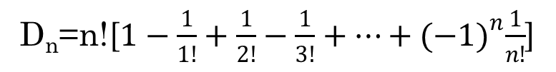
DÜZENSİZLİKLER
İçerme-dışlama ilkesi hiçbiri orijinal konumlarında kalmayacak şekilde dizilen n nesnenin permütasyonunu saymak için kullanılacaktır.
Teorem 2: n elemanlı bir kümenin düzensizlik sayısı;
D_{n}=n![$1−\frac{1}{1!}+\frac{1}{2!}−\frac{1}{3!}+…+{(−1)}^{n}\frac{1}{n!}$]

Slide 90
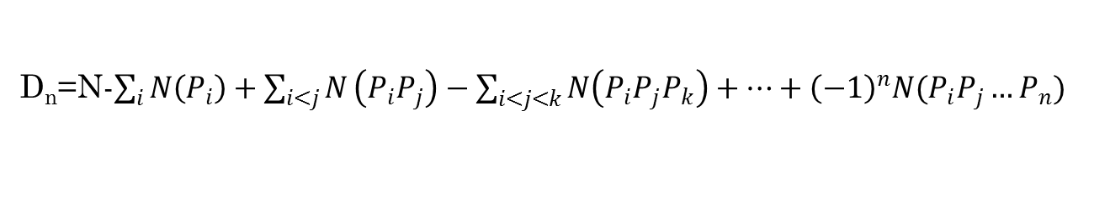
İspat: ’nin i nolu elemanı sabitleyen bir permütasyon olduğunu varsayınız. Düzensizlik sayısı, tüm i=1,2,…,n için P_{i} özelliğine sahip olmayan permütasyonların sayısıdır.
İçerme-dışlama ilkesi kullanıldığında,
olur.
D_{n}=N-$\sum_{i}{N\left(P_{i}\right)+\sum_{i<j}{N}\left(P_{i}P_{j}\right)−\sum_{i<j<k}{N\left(P_{i}P_{j}P_{k}\right)+…+{\left(−1\right)}^{n}N(P_{i}P_{j}…P_{n})}}$

Slide 91
Burada N sayısı, n elemanın permütasyon sayısıdır. Bu formül, hiçbir elemanı bir konuma sabitlemeyen permütasyonların sayısının tüm permütasyonlar sayısından en azından bir elemanı sabitlenmiş olan permütasyonların çıkarılması en azından iki elemanı sabitlenmiş olan permütasyonların toplanması, en azından üç elemanı sabitlenmiş olan permütasyonların çıkarılması ve bunun devamı şeklinde gerçekleşir.

Slide 92
Öncelikle N’nin aslında n eleman ile oluşturulabilen toplam permütasyon sayısı olmasından ötürü N=n! olduğuna dikkat ediniz. Buna ilaveten, N(P_{i})=(n-1)! olur. Bunu çarpım kuralından elde edebiliriz, çünkü N(P_{i}) i nolu elemanı sabitleyen permütasyonların sayısını gösterdiği için, permütasyondaki i. konum hiç değişmeyecektir, fakat kalan tüm konumlar rastgele doldurulabilecektir. Benzer şekilde;
olur.
N(P_{i}P_{j})=(n-2)!

